Slide 1
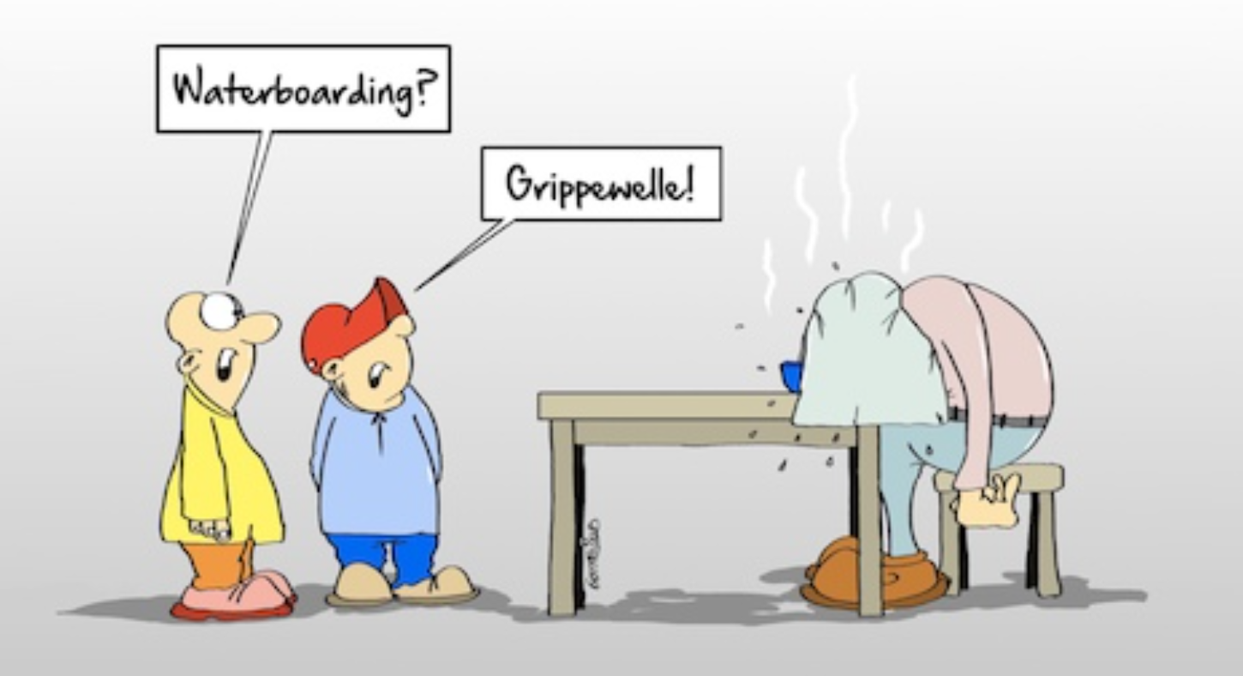

Slide 2
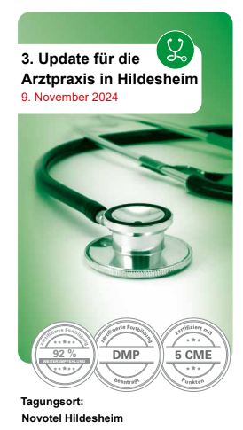

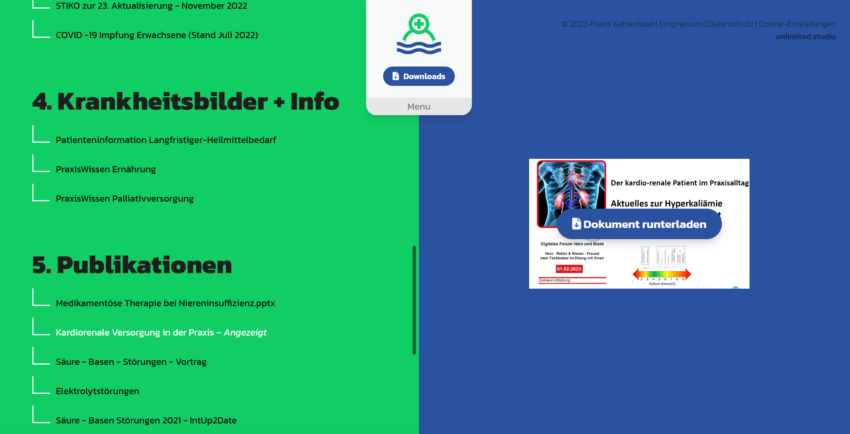
Update zu relevanten Impfungen im
Erwachsenen- und Rentenalter
Fragen oder Literaturwünsche:
www.praxis-kattenbühl.de/downloads Post@CarstenHafer.de

Slide 3
Warum sind lebenslange Impfungen wichtig?
Um Gesundheit und Wohlbefinden in der Bevölkerung zu fördern
Lebenslanges Impfen bietet zusammen mit einer angemessenen Lebensweise und Gesundheitsfürsorge die Möglichkeit, in guter Gesundheit zu leben und zu altern.^{1,2}
Impfungen¹
Bewegung²
Medikamente³
Gesundes Leben und Wohlbefinden
Ernährung²
Rauchentwöhnung, Krebsvorsorge^{4,5}
1. Global Coalition on Aging, 2013. Life-course immunization: a driver of healthy aging. https://globalcoalitiononaging.com/wp-content/uploads/2018/07/life-course-immunization_gcoa-for-web-1.pdf (accessed November 2022); 2. World Health Organization, 1999. A life course perspective of maintaining independence in older age. https://apps.who.int/iris/handle/10665/65576 (accessed November 2022); 3. Monane M, et al. West J Med 1997;167:233–37; 4. Pace LE, et al. JAMA 2014;311(13):1327–35; 5. Duffy JY, et al. Semin Perinatol 2015;39(4):264–7
Notes:
Providing economic benefits to society.¹
Economic views on the relationship between health and income are changing.²
Traditional view: wealth is needed to achieve health. New perspective: population health is an economic driver. Life-course immunisation provides economic benefits resulting from a healthier, more productive, ageing population.²
Approaches to implementing life-course immunisation:
Increase awareness of health benefits of life-course immunisation
Improve surveillance of burden of vaccine preventable disease in adults
Achieve alignment on adult vaccination schedules
Create adult immunisation registries
Integrate adult vaccination into public and private payer access programmes
Embed adult vaccination in core preventive services for adults
Approaches adapted from policy goals as outlined in Global Coalition on Aging, 2013.¹
References
Global Coalition on Aging, 2013. Life-course immunization: a driver of healthy aging (accessed November 2022);
Alsan M, et al. 2006. The consequences of population health for economic performance. core.ac.uk/download/pdf/6579706.pdf (accessed September 2020).

Slide 4
Offenlegung von Interessenkonflikten Carsten Hafer
Unterstützung: Honorare und Reisekosten
CSL Sequiris / Vifor: Vorträge
Fresenius Medical Care: Vorträge
Von GSK habe ich Folien erhalten und in diesem Vortrag verwendet

Slide 5





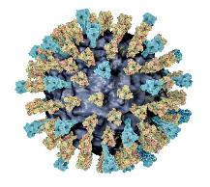

Die Big Seven der Erwachsenen-Impfungen
Influenza
COVID-19
Pertussis
(+ Diphtherie & Tetanus)
Pneumokokken
Herpes Zoster
Masern
RSV

Slide 6
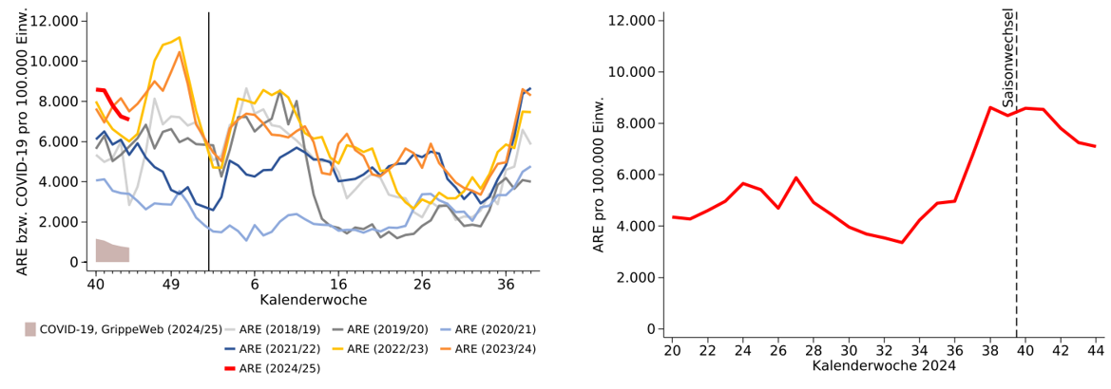
Akute Atemwegserkrankungen (ARE)
https://www.rki.de/DE/Content/Infekt/Sentinel/Grippeweb/Wochenberichte/Wochenbericht_aktuell.html?nn=15368462#doc15368638bodyText1
Notes:
Abbildung (1): Links: FFür die Bevölkerung in Deutschland geschätzten ARE-Inzidenzen (gesamt, pro 100.000 Einw.; Linien) in den Saisons 2018/19 bis 2024/25. Im Vergleich dazu ist die aus GrippeWeb berechnete COVID-19-Inzidenz (GrippeWeb-Teilnehmende mit einer neu aufgetretenen Atemwegserkrankung, die als Erregernachweis „SARS-CoV-2“ (laborbestätigt oder per Schnell-/Selbsttest) angegeben haben; braune Fläche) ab der 40. KW 2024 dargestellt. In Jahren mit ausschließlich 52 KW wird der Wert für die 53. KW als Mittelwert der 52. KW und der 1. KW dargestellt. Der schwarze, senkrechte Strich markiert den Jahreswechsel. Rechts: Die geschätzte ARE-Inzidenz seit der 20. KW 2024 im zeitlichen Verlauf. Die gestrichelte Linie markiert den Saisonwechsel. Quelle: RKI

Slide 7
Immunoseneszenz
Ausprägung
Notwendigkeit von Impfprogrammen, um Menschen in allen Altersdekaden zu schützen
Die Immunkompetenz nimmt mit dem Alter ab
Epid. Bull. 50/2018; Bildquelle: Adaptiert von Simon et al. 2015
Notes:
Alters-assoziierte Abnahme der Immunfunktion, welche teilweise für die erhöhte Prävalenz und Schwere von Infektionen, sowie die niedrige Wirksamkeit von Impfungen bei älteren Menschen verantwortlich ist. Immunoseneszenz ist ein multifaktorieller Prozess, welcher das angeborene (innate) und erworbene (adaptive) Immunsystem miteinschließt. Die Anzahl der naiven B-Zellen, sowie die Diversität des B-Zell Pools nimmt mit dem Alter ab. Durch die verminderte Funktion der T und B Lymphozyten und der reduzierten angeborenen (innaten) Immunfunktion, wird die körpereigene Fähigkeit einer robusten Immunantwort geschwächt.
→ Notwendigkeit für Impfprogramme, die Menschen in allen Altersdekaden schützen

Slide 8
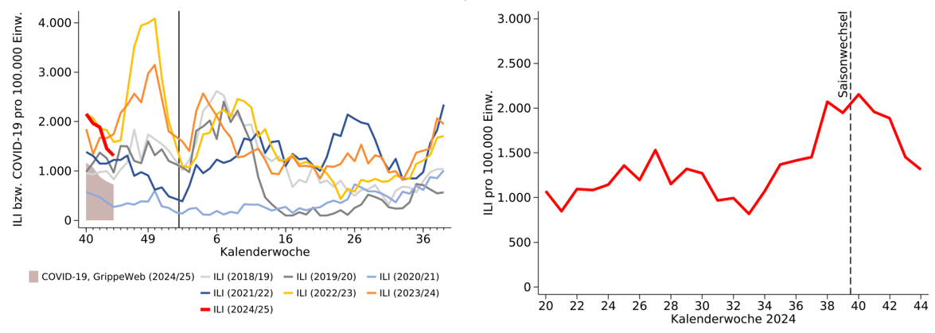
Grippeähnliche Erkrankungen (ILI = influenza-like illness)
ILI-Rate von 1,3% bzw. rund 1,1 Millionen neu aufgetretenen grippeähnlichen Erkrankungen (Fieber mit Husten oder Halsschmerzen) in der Gesamtbevölkerung (unabhängig von einem Arztbesuch)
Für die Bevölkerung in Deutschland geschätzten ILI-Inzidenzen (gesamt, pro 100.000 Einw.; Linien) in den Saisons 2017/18 bis 2023/24. Im Vergleich dazu ist die aus GrippeWeb berechnete COVID-19-Inzidenz (GrippeWeb-Teilnehmende mit einer akuten Atemwegserkrankung, die als Erregernachweis „SARS-CoV-2“ (laborbestätigt oder per Schnell-/Selbsttest) angegeben haben; braune Fläche) ab der 40. KW 2023 dargestellt.
GrippeWeb-Wochenbericht, Kalenderwoche 45/2023, Datenstand: Dienstag, 14.11.2023, 0:00 Uhr.
Notes:
Abbildung (2): Links: Für die Bevölkerung in Deutschland geschätzten ILI-Inzidenzen (gesamt, pro 100.000 Einw.; Linien) in den Saisons 2018/19 bis 2024/25. Im Vergleich dazu ist die aus GrippeWeb berechnete COVID-19-Inzidenz (GrippeWeb-Teilnehmende mit einer neu aufgetretenen Atemwegserkrankung, die als Erregernachweis „SARS-CoV-2“ (laborbestätigt oder per Schnell-/Selbsttest) angegeben haben; braune Fläche) ab der 40. KW 2024 dargestellt. In Jahren mit ausschließlich 52 KW wird der Wert für die 53. KW als Mittelwert der 52. KW und der 1. KW dargestellt. Der schwarze, senkrechte Strich markiert den Jahreswechsel. Rechts: Die geschätzte ILI-Inzidenz seit der 20. KW 2024 im zeitlichen Verlauf. Die gestrichelte Linie markiert den Saisonwechsel. Quelle: RKI

Slide 9
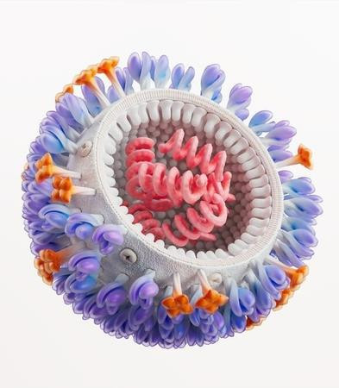
Die „echte“ Grippe – Influenza
Erreger: Influenzavirus
Übertragung: Tröpfcheninfektion und Aerosole
Inkubationszeit: 1-2 Tage
Immunität: Nur bezüglich des auslösenden Virusstammes
Verbreitung: Weltweit
Meldepflicht: Nur direkter Erregernachweis
RKI - RKI-Ratgeber - Influenza (Teil 1): Erkrankungen durch saisonale Influenzaviren; zuletzt zugegriffen: Oktober 2023;

Slide 10
Die saisonale Influenza-Erkrankung ist mehr als eine gewöhnliche Erkältung
 | Influenza-Erkrankung | Erkältung | Corona
Pathogen | Influenza-A/B-Virus¹ | >200 Pathogene⁵ | SARS-CoV-2⁶
Saisonalität | Saisonal¹ | Ganzjährig | Ganzjährig, könnte saisonal werden⁷
Einsetzen | Plötzlich² | Schleichend² | Schleichend⁶
Krankheitsgefühl | Schwer⁴ | Leicht⁴ | Schwer⁶
Müdigkeit, Schwäche | Üblich, bis zu vielen Wochen² | Gelegentlich und vorübergehend² | Üblich⁶
Muskelschmerzen | Üblich² | Leicht² | Üblich⁶
Fieber | Üblich² | Selten² | Üblich⁶
Brustbeschwerden, Husten | Häufig, können schwer sein² | Leicht bis mittelschwer² | Häufig⁶
Risiko für Sekundärinfektion | Erhöhtes Risiko^{3,4} | Geringes Risiko⁴ | Erhöhtes Risiko⁸
Risiko für Komplikationen*^{3,4} | Erhöhtes Risiko^{3,4} | Geringes Risiko⁴ | Erhöhtes Risiko⁶
*Beispiele enthalten: Pneumonien, bakterielle Infektionen
SARS-CoV-2 – Severe acute respiratory syndrome-related coronavirus 2.
Referenzen in den Notizen.
Notes:
1. WHO. Influenza (Seasonal). http://www.who.int/mediacentre/factsheets/fs211/en/. Abgerufen im August 2022. 2. CDC. Flu Symptoms & Complications. https://www.cdc.gov/flu/consumer/symptoms.htm. Abgerufen im August 2022. 3. CDC. Clinical signs and symptoms of influenza. https://www.cdc.gov/flu/professionals/acip/clinical.htm. Abgerufen im April 2021. 4. CDC. Cold versus flu https://www.cdc.gov/flu/symptoms/coldflu.htm. Abgerufen im April 2021. 5. NIH. Understanding a common cold virus. https://www.nih.gov/news-events/nih-research-matters/understanding-common-cold-virus . Abgerufen im April 2021.
6. Mayo Clinic. COVID-19, cold, allergies and the flu: What are the differences? https://www.mayoclinic.org/diseases-conditions/coronavirus/in-depth/covid-19-cold-flu-and-allergies-differences/art-20503981. Abgerufen am 05.01.2023.
7. Ries J. COVID-19 Will Likely Become a Seasonal Disease, CDC Director Says. https://www.healthline.com/health-news/covid-19-will-likely-become-a-seasonal-disease-cdc-director-says. Abgerufen am 05.01.2023.
8. De Bruyn et al. 2022. BMC Infect Dis, 22(1):207.

Slide 11
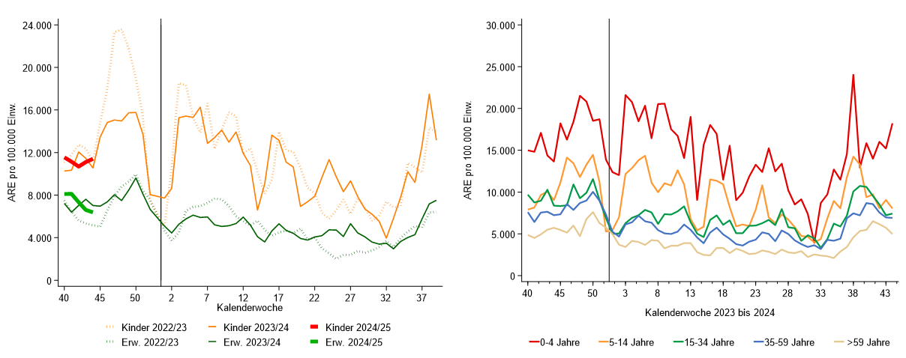
ARE nach Altersgruppen
Notes:
Abbildung (3): Links: Vergleich der für die Bevölkerung in Deutschland geschätzten ARE-Inzidenzen pro 100.000 Einw. für Kinder (0 bis 14 Jahre) und Erwachsene (ab 15 Jahre) in den Saisons 2022/23 bis 2024/25. In Jahren mit ausschließlich 52 KW wird der Wert für die 53. KW als Mittelwert der 52. KW und der 1. KW dargestellt. Rechts: Vergleich der für die Bevölkerung in Deutschland geschätzten ARE-Inzidenzen pro 100.000 Einw. in fünf Altersgruppen von der 40. KW 2023 bis zur 44. KW 2024. Die beiden jüngsten Altersgruppen gehören zur Gruppe der Kinder (0 bis 14 Jahre), die anderen drei Altersgruppen zur Gruppe der Erwachsenen (ab 15 Jahre). Links und rechts: Der schwarze, senkrechte Strich markiert den jeweiligen Jahreswechsel. Quelle: RKI

Slide 12
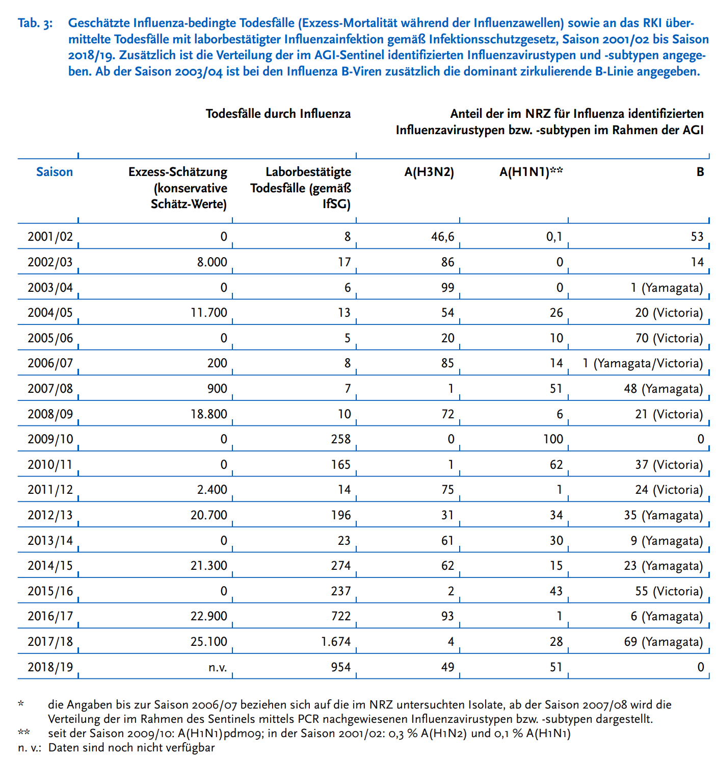
Saisonale Influenza - ein häufig unterschätztes Risiko: Exzess-Mortaliät
Geschätzte Influenza-bedingte Todesfälle (Exzess-Mortalität während der Influenzawellen) sowie an das RKI übermittelte Todesfälle mit laborbestätigter Influenzainfektion gemäß Infektionsschutzgesetz, Saison 2001/02 bis Saison 2018/19.
Stetig steigende Exzess-Todesfälle von Influenza-Saison 2002/03 bis 2018/19
Robert Koch-Institut. Bericht zur Epidemiologie der Influenza in Deutschland, Saison 2018/19.

Slide 13

Eine Influenza-Infektion betrifft alle Altersgruppen…
Hohe Raten von Influenza-assoziierten Erkrankungen und Arztbesuchen in jüngeren Altersgruppen
Die Belastung durch schwere Erkrankungen (Krankenhausaufenthalte, Todesfälle) nimmt mit dem Alter zu¹
Influenza-assoziierte Ereignisse nach Altersgruppe
Beispiel Vereinigte Staaten, Influenza-Saison 2021–2022 (Inzidenz pro 100.000)
0–4 Jahre
5–17 Jahre
18–49 Jahre
50–64 Jahre
≥65 Jahre
Bitte die abweichenden Skalen beachten.
1. Centers for Disease Control and Prevention. Preliminary Estimated Influenza Illnesses, Medical visits, Hospitalizations, and Deaths in the United States – 2021-2022 influenza season. Available at: https://www.cdc.gov/flu/about/burden/2021-2022.htm. Letzter Zugriff Dezember 2023.

Slide 14
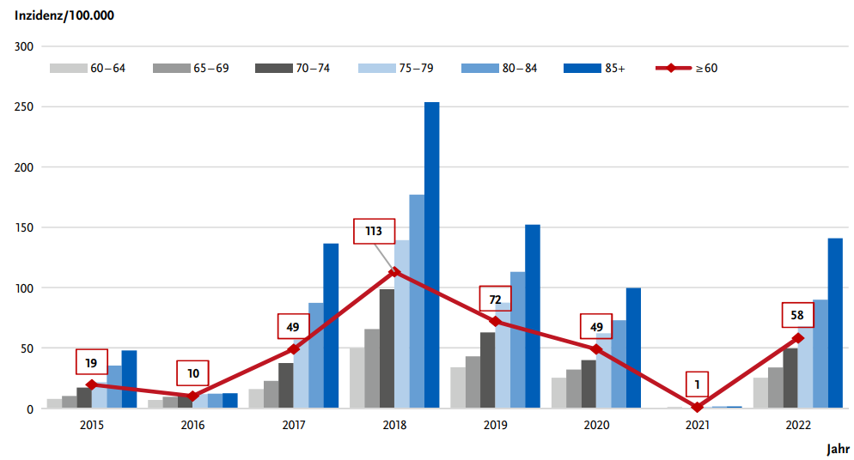
Influenza-Hospitalisierungsinzidenz
Epidemiologisches Bulletin 44 |2024 31. Oktober 2024

Slide 15


Die Influenza-Mortalität ist assoziiert mit Komorbidität
Risiko für Influenza-Todesfälle bei Personen ≥ 65 Jahre¹
5x
12x
bei chronischer
Herzerkrankung
bei chronischer Lungenerkrankung
20x
wenn beides vorliegt –
chronische Herz- und Lungenerkrankung
1. Schanzer DL et al. Vaccine 2008; 26(36): 4697-4703.

Slide 16
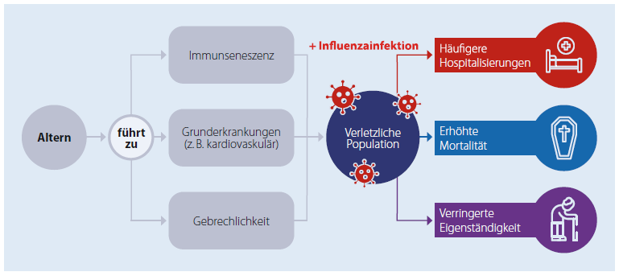
Zusammenhang zwischen Altern und Influenza

Slide 17
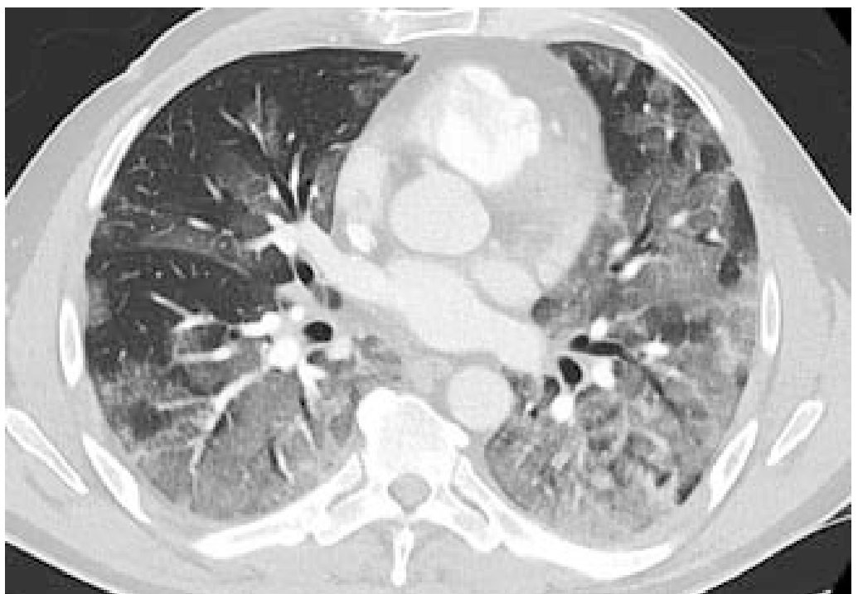
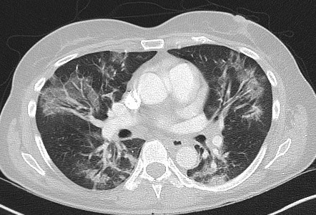
Komplikationen Influenza¹⁻³
Lungenentzündung
direkt durch Influenza-Viren
bakterielle Superinfektion
Steigerung kardiovaskulärer Ereignisse (Infarkte, Rhythmusstörungen)
Seltener: Herzbeutel- und Herzmuskelentzündungen
Grafik entnommen aus Jia Z et al. Comparison of Clinical Characteristics Among COVID-19 and Non-COVID-19 Pediatric Pneumonias: A Multicenter Cross-Sectional Study. Front Cell Infect Microbiol. 2021 Jul 1;11:663884. doi: 10.3389/fcimb.2021.663884
1. RKI Ratgeber Influenza, 2. infektionsschutz.de: GRIPPE (INFLUENZA), 3. https://www.nali-impfen.de/impfempfehlungen/impfungen-a-z/influenza-impfung/, abgerufen November 2023.
Notes:
Jia Z et al. Comparison of Clinical Characteristics Among COVID-19 and Non-COVID-19 Pediatric Pneumonias: A Multicenter Cross-Sectional Study. Front Cell Infect Microbiol. 2021 Jul 1;11:663884. doi: 10.3389/fcimb.2021.663884
Figure 2 Chest computed tomography (CT) scans for COVID-19 pneumonia patient and Non-COVID-19 viral pneumonia patients. (A, B) showed ground-glass opacities were located in the right lower lobe of the lung and upper lobe of the left lung and located under the pleura in a patient with COVID-19 pneumonia. (C, D) showed multiple patchy shadows and consolidation in two lungs in a patient with respiratory syncytial virus (RSV) pneumonia. (E, F) showed thickened tracheobronchial wall in right lung and ground-glass opacities were located in the left lower lobe of the lung in a patient with influenza A (IFA) pneumonia.
https://www.frontiersin.org/articles/10.3389/fcimb.2021.663884/full

Slide 18
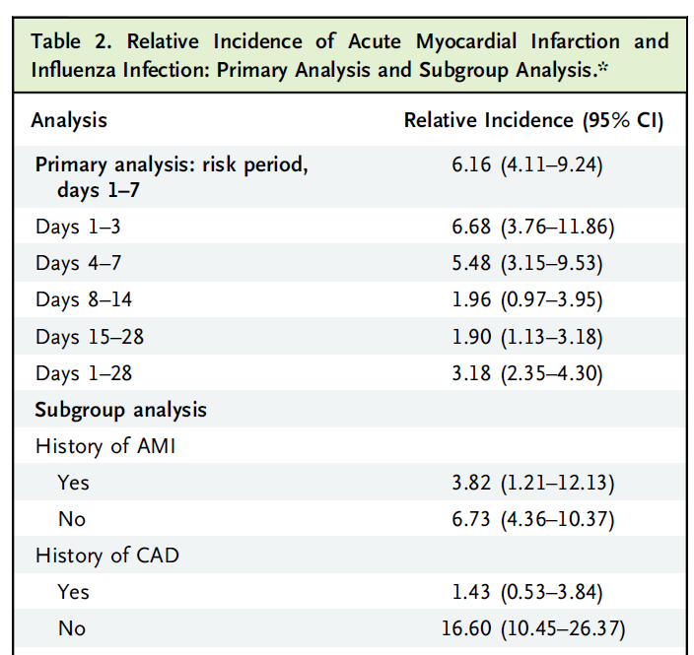
Eine Influenza-Infektion korreliert mit einem erhöhten Risiko für einen akuten Myokardinfarkt¹
Besteht ein Zusammenhang zwischen einer laborbestätigten Influenza-Infektion und eines AMIs?
Observatorische, Register-basierte, selbstkontrollierte Fall-Serienstudie zwischen 2008 bis 2019 aus den Niederlanden
Personen ≥35 mit einem AMI 1 Jahr vor bis 1 Jahr nach einer testbestätigten Infektion
6x höheres Risiko† für AMI in den ersten 7 Tagen nach einer Influenza-Infektion im Vergleich zum Kontrollzeitraum‡
Es wurde insbesondere ein höheres Risiko bei Personen ohne vorherige Hospitalisierung aufgrund einer koronaren Herzkrankheit beobachtet
†Adjustierte, relative Inzidenz eines AMIs während der Risikoperiode versus Kontrollzeitraum.
‡Kontrollzeitraum: 1 Jahr vor und 51 Wochen nach der Risikoperiode, definiert als Tag 1-7 nach einer testbestätigten Influenza-Infektion.
AMI – akuter Myokardinfarkt; CAD – koronare Herzkrankheit; CI – Konfidenzintervall.
1. Modifiziert nach De Boer et al., Influenza Infection and Acute Myocardial Infarction, published June 25, 2024; NEJM Evid 2024;3(7); DOI: 10.1056/EVIDoa2300361.
Notes:
*Die Vorgeschichte eines AMIs, einer CAD und Diabetes mellitus wurde als Krankenhausaufnahme mit einem entsprechenden ICD-Code Internationalen Klassifikation der Krankheiten (ICD; 9. & 10. Revision) vor dem Beobachtzungszeitraum definiert.
Background
Acute respiratory infections can trigger acute myocardial infarction. We aimed to quantify the association between laboratory-confirmed influenza infection and acute myocardial infarction, particularly in patients with and without known coronary artery disease.
Methods
This observational, registry-based, self-controlled case series study evaluated the association between laboratory-confirmed influenza infection and occurrence of acute myocardial infarction. Laboratory records on respiratory virus polymerase chain reaction (PCR) testing from 16 laboratories across the Netherlands were linked to national mortality, hospitalization, medication, and administrative registries. Influenza infection was defined as a positive PCR test result. Acute myocardial infarction was defined as a registered diagnostic code for either acute myocardial infarction hospitalization or death. Using a self-controlled case series method, we then compared the incidence of acute myocardial infarction during the risk period (days 1 to 7 after influenza infection) versus the control period (1 year before and 51 weeks after the risk period). Between 2008 and 2019, we identified 158,777 PCR tests for influenza in the study population; 26,221 were positive for influenza, constituting 23,405 unique influenza illness episodes. A total of 406 episodes were identified with acute myocardial infarction occurring within 1 year before and 1 year after confirmed influenza infection and were included in analysis. Twenty-five cases of acute myocardial infarction occurred during the risk period versus 394 during the control period. The adjusted relative incidence of acute myocardial infarction during the risk period compared with the control period was 6.16 (95% confidence interval [CI], 4.11 to 9.24). The relative incidence of acute myocardial infarction in individuals without prior hospitalization for coronary artery disease was 16.60 (95% CI, 10.45 to 26.37) compared with 1.43 (95% CI, 0.53 to 3.84) for those with prior admission for coronary artery disease.
Results
Between 2008 and 2019, we identified 158,777 PCR tests for influenza in the study population; 26,221 were positive for influenza, constituting 23,405 unique influenza illness episodes. A total of 406 episodes were identified with acute myocardial infarction occurring within 1 year before and 1 year after confirmed influenza infection and were included in analysis. Twenty-five cases of acute myocardial infarction occurred during the risk period versus 394 during the control period. The adjusted relative incidence of acute myocardial infarction during the risk period compared with the control period was 6.16 (95% confidence interval [CI], 4.11 to 9.24). The relative incidence of acute myocardial infarction in individuals without prior hospitalization for coronary artery disease was 16.60 (95% CI, 10.45 to 26.37) compared with 1.43 (95% CI, 0.53 to 3.84) for those with prior admission for coronary artery disease.
Conclusions
Influenza infection was associated with an increased risk of acute myocardial infarction, especially in individuals without a prior hospitalization for coronary artery disease. (Funded by the Dutch Research Council [NWO].)

Slide 20
Grippeimpfung bei Hypertonie

Slide 21














Influenza: Risikofaktoren für einen schweren Krankheitsverlauf¹⁻³
 | Chronische respiratorische Erkrankung |  | Erwachsene ≥60 bzw. 65 Jahre
 | Chronische Herz-Kreislauferkrankung |  | Kinder ≥6 Monate mit chronischer Grunderkrankung
 | Diabetes und Niereninsuffizienz |  | Schwangerschaft
 | Chronische neurologische Erkrankung |  | Fettleibigkeit (BMI ≥40)
 | Chronische Lebererkrankung |  | Krankheits- oder behandlungsbedingte Immunsuppression
 | Chronische Nierenerkrankung |  | Betreuende von Risikopersonen
 | Asplenie oder Dysfunktion der Milz |  | Mitarbeiter des Gesundheits- und Sozialwesens in direktem Kontakt mit Patienten/Klienten
BMI – Body Mass Index.
1. GOV.UK. Green Book. Chapter 19: Influenza. Available at: https://assets.publishing.service.gov.uk/government/uploads/system/uploads/attachment_data/file/1107978/Influenza-green-book-chapter19-16September22.pdf (zuletzt abgerufen September 2023) 2. CDC. Influenza (flu). People at higher risk of flu complications. Available at: https://www.cdc.gov/flu/highrisk/index.htm (zuletzt abgerufen September 2023). 3. STIKO. Empfehlungen der Ständigen Impfkommission beim Robert Koch-Institut 2023, EpidBull. 4/2023..

Slide 22









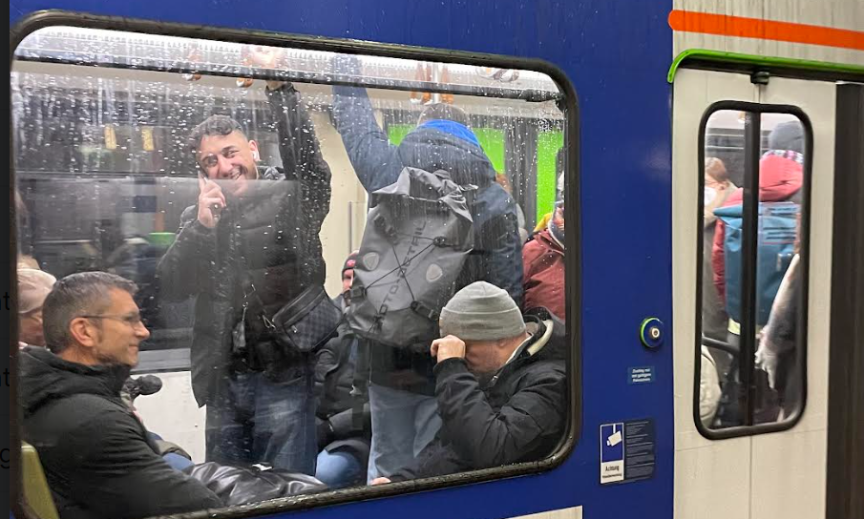
Wer kann vom Schutz des Grippeimpfstoffs profitieren?
Standard-impfung
Indikations- Berufs- und Reiseimpfung
Personen ≥60 Jahre
Personen ≥6 Monate mit chronischer Grund-erkrankung
Bewohner von Alters- oder Pflege-heimen
Medizi-nisches Personal
Personen in Einrichtungen mit umfangreichem Publikumsverkehr
Kontakt-personen von Risiko-gruppen (Kokon-strategie)
Schwangere
Reisende
Insbesondere jüngere Personen unterschätzen häufig die Gefahren einer Grippe
Eine Impfung schützt den Impfling und seine Umgebung
Modifiziert nach RKI-Faktenblatt zur Influenza-Impfung, https://www.rki.de/DE/Content/Infekt/Impfen/Materialien/Faktenblaetter/Influenza.pdf?__blob=publicationFile; 2. RKI: Epidemiologisches Bulletin 31/2024, abrufbar unter Epidemiologisches Bulletin 31/2024 (rki.de). ICONS erstellt mit Biorender.

Slide 23
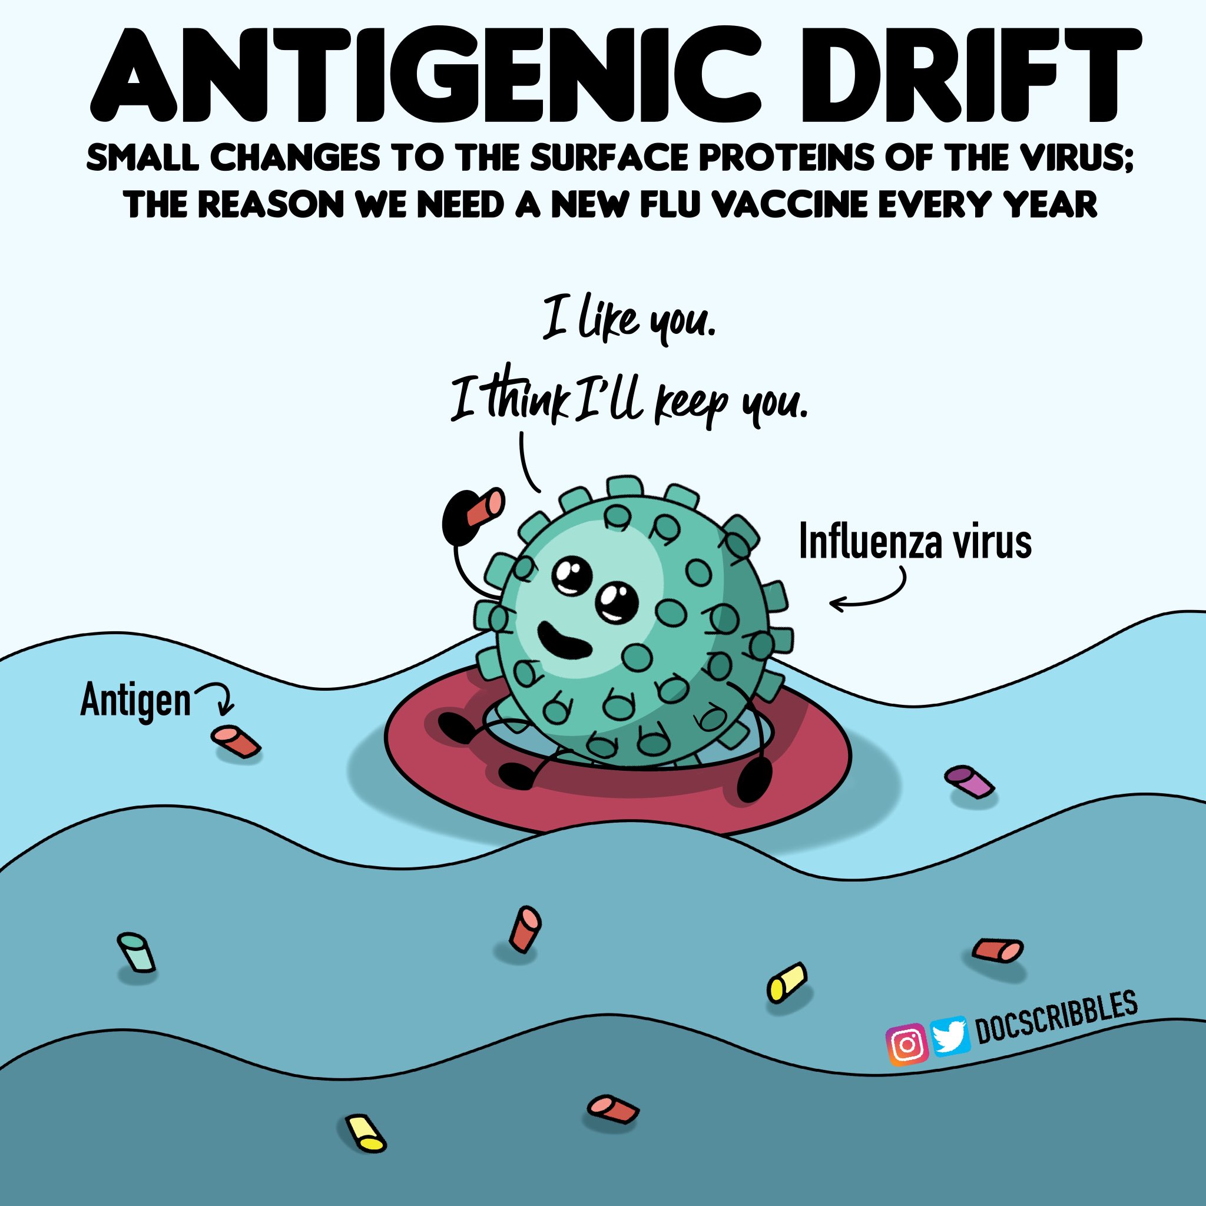
Influenza-Virus – eines der variabelsten Pathogene
Antigen Drift:
Die konstante Veränderung der Oberflächenproteine des Influenzavirus machen die jährliche Anpassung der Grippeimpfstoffe notwendig
https://twitter.com/DocScribbles/status/1251200333495312385/photo/1

Slide 24
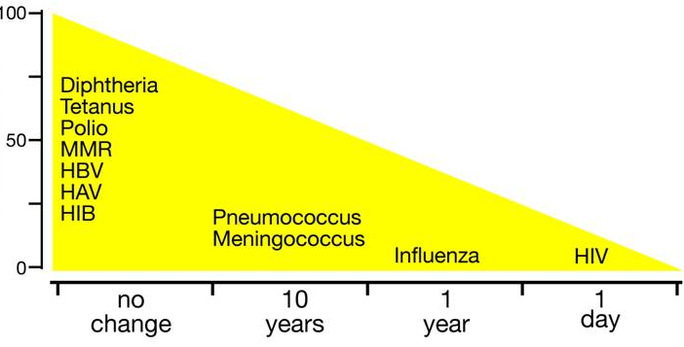
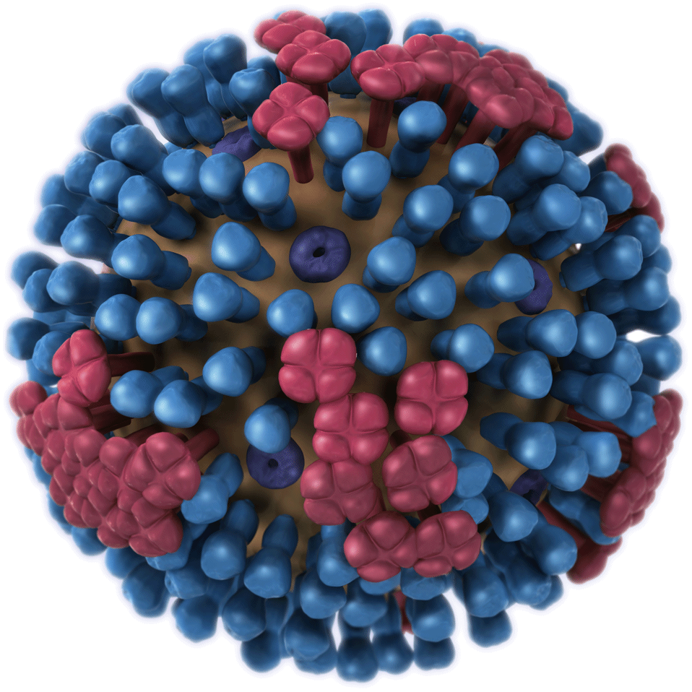
Influenza-Virus – eines der variabelsten Pathogene
Aufgrund der jährlichen Evolution der Influenza-Viren muss die Zusammensetzung der Impfstoffe jedes Jahr verändert werden
Influenza-Virus – eines der variabelsten Pathogene
Diphtherie
Tetanus
Polio
MMR
HBV
HAV
HIB
Erfolgsrate Vakzin-Entwicklung (%)
Antigen Variabilität
Pneumokokken
Meningokokken
Influenza
HIV
Keine Änderung
10 Jahre
1 Jahr
1 Tag
HAV – Hepatitis A Virus; HBV – Hepatitis B Virus; HIB – Haemophilus influenzae Typ B; HIV – Humanes Immundefizienz-Virus; MMR – Masern, Mumps und Röteln.
Rappuoli. Nat Biotechnol. 2007;25:1361–1366.
Notes:
Saisonale Grippeviren verändern sich ständig, weshalb jedes Jahr die Grippeimpfstoffe an die jeweils zirkulierenden Grippeviren angepasst werden muss
Im Gegensatz zu anderen Erregern muss daher die Grippeimpfung jedes Jahr wiederholt werden

Slide 25





Fortlaufende Veränderungen in der Beschaffenheit des Influenza-Virus¹⁻³
Vakzin/Virus Match
Influenza-Viren können sich von Jahr zu Jahr ändern
Was dazu führen kann…
Vakzin/Virus Mismatch
Im Vergleich zu A/H1N1 und Influenza B tritt Mismatch normalerweise häufiger bei A/H3N2 auf
1. Green Book Immunisation against infectious disease. Chapter 19 Influenza. https://assets.publishing.service.gov.uk/government/uploads/system/uploads/attachment_data/file/733840/Influenza_green_book_chapter19.pdf. Abgerufen im April 2021. 2. WHO. Vaccine Effectiveness. http://www.who.int/influenza/vaccines/virus/recommendations/201502_qanda_vaccineeffectiveness.pdf.Abgerufen im April 2021. 3. CDC. Vaccine Effectiveness - How Well Does the Flu Vaccine Work? https://www.cdc.gov/flu/about/qa/vaccineeffect.htm. Abgerufen im April 2021.

Slide 26
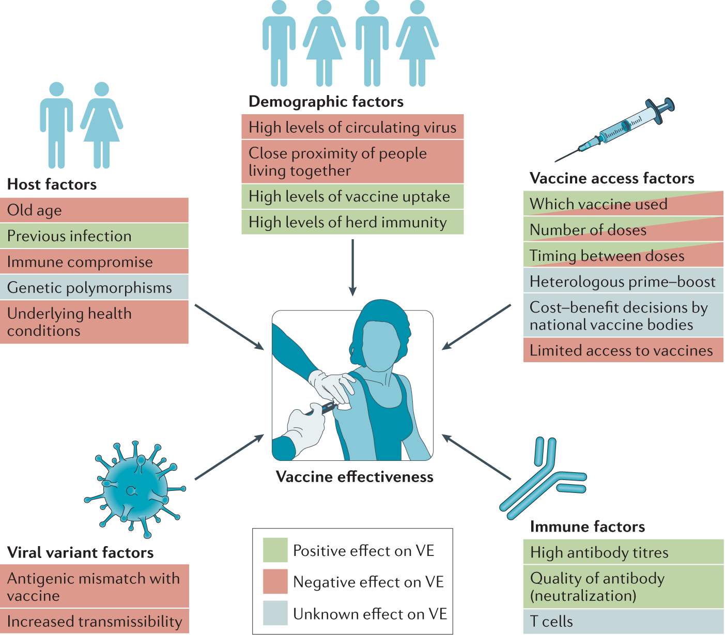
Welche Faktoren haben Einfluss auf die Impfeffektivität?¹
Demographie
Hohe Durchimpfungsrate
Herdenimmunität
Wirt
Hohe Viruszirkulation
Räumliche Nähe zu anderen Menschen
Zugang zu Impfstoffen
Vorherige Infektion
Impfstoff
Frühere Impfungen
Abstand zwischen Impfungen
Zunehmendes Alter
Beeinträchtigtes Immunsystem
Begleiterkrankungen
Limitierter Zugang zu Impfstoffen
Polymorphismus
Kosten-Effektivitätsentscheidungen nationaler Gesundheitssysteme
Impfeffektivität (VE)
Positiver Effekt auf die VE
Immunstatus
Virus(varianten)
Negativer Effekt auf die VE
Hohe Antikörpertiter
Effektivität neutralisierender Antikörper
Vakzin-Antigen-Mismatch
Erhöhte Übertrangbarkeit
Unbekannter Effekt auf die VE
T-Zellen
VE – Impfeffektivität.
Modifiziert nach Tregoning, J.S. et al. (COVID-19)¹
1. Tregoning, J.S. et al. Nat Rev Immunol 21, 626–636 (2021). 2. Epidemiologisches Bulletin 1/2021, abrufbar unter https://www.rki.de/DE/Content/Infekt/EpidBull/Archiv/2021/Ausgaben/01_21.pdf?__blob=publicationFile.
Notes:
Factors influencing vaccine effectiveness. Multiple factors can increase or decrease vaccine effectiveness (VE) at both the individual level and the population level.

Slide 27
Weiterentwickelte Grippeimpfstoffe für (ältere) Erwachsene
Bei älteren Menschen führt eine nachlassende Immunität (Immunseneszenz) zu einer schlechteren Reaktionsfähigkeit auf Impfstoffe¹
MF59-adjuvantierte und nicht-adjuvantierte Hochdosisimpfstoffe gegen saisonale Influenza wurden entwickelt, um ältere Menschen mit hohem Risiko für schwere Komplikationen zu schützen²
Erleichtern eine stärkere Immunantwort nach Immunisierung³
Adjuvantierte Impfstoffe
Hochdosierte Impfstoffe
HA – Hämagglutinin
1. Domnich A & de Waure C. Int J Infect Dis. 2022 Sep;122:855-863. 2.Wong & Webby. Clin Microbiol Rev. 2013;26:476–92. 3. Wiggins KB et al. Viruses. 2021 Jun 9;13(6):1109.
https://twitter.com/DocScribbles/status/1251200333495312385/photo/1
Notes:
Das adjuvantierte Vakzin enthält das Adjuvanz MF59 (Öl-in-Wasser Emulsion; Öl-Bestandteil Squalen → Squalen, ein natürlicher Bestandteil von Zellmembranen, kommt in Pflanzen, Tieren und Menschen vor. Im menschlichen Körper kommt es im Talg (einem Oberflächenfett der Haut) vor und ist eine natürlich vorkommende Vorstufe von Cholesterin.)
Das hochdosierte Vakzin enthält die 4-fache Menge an Antigen (=HA-Protein)
→ Beide Impfstoffe zeigen einen Effektivitäts-Vorteil gegenüber nicht adjuvantierten, standarddosierten Impfstoffen.

Slide 28
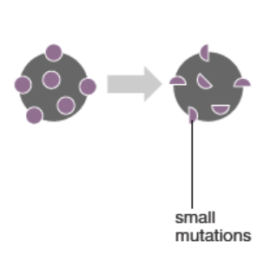

Mögliche Ursachen für geringe Impfeffektivität bei Influenza¹⁻³
BEDINGT DURCH VIRUS
BEDINGT DURCH WIRT
BEDINGT DURCH
HERSTELLUNGSVERFAHREN
ANTIGENDRIFT
IMMUNSENESZENZ
IMMUNSUPPRESSIVE THERAPIE
EI-ADAPTATION
Zirkulation von Viren mit unterschiedlichen antigenen Eigenschaften
Ältere, Immungeschwächte
Hämagglutinin im Impfstoff unterscheidet sich bereits von dem empfohlenen Impfstamm
1. Van den Brand JMA, et al. J Virol. 2011;85(6):2851–2858; 2. Skowronski DM, et al. PLoS One. 2014;9(3):e92153. 3. Belongia EA, et al. Clin Infect Dis. 2019;69(10):1817–1823. ​

Slide 29
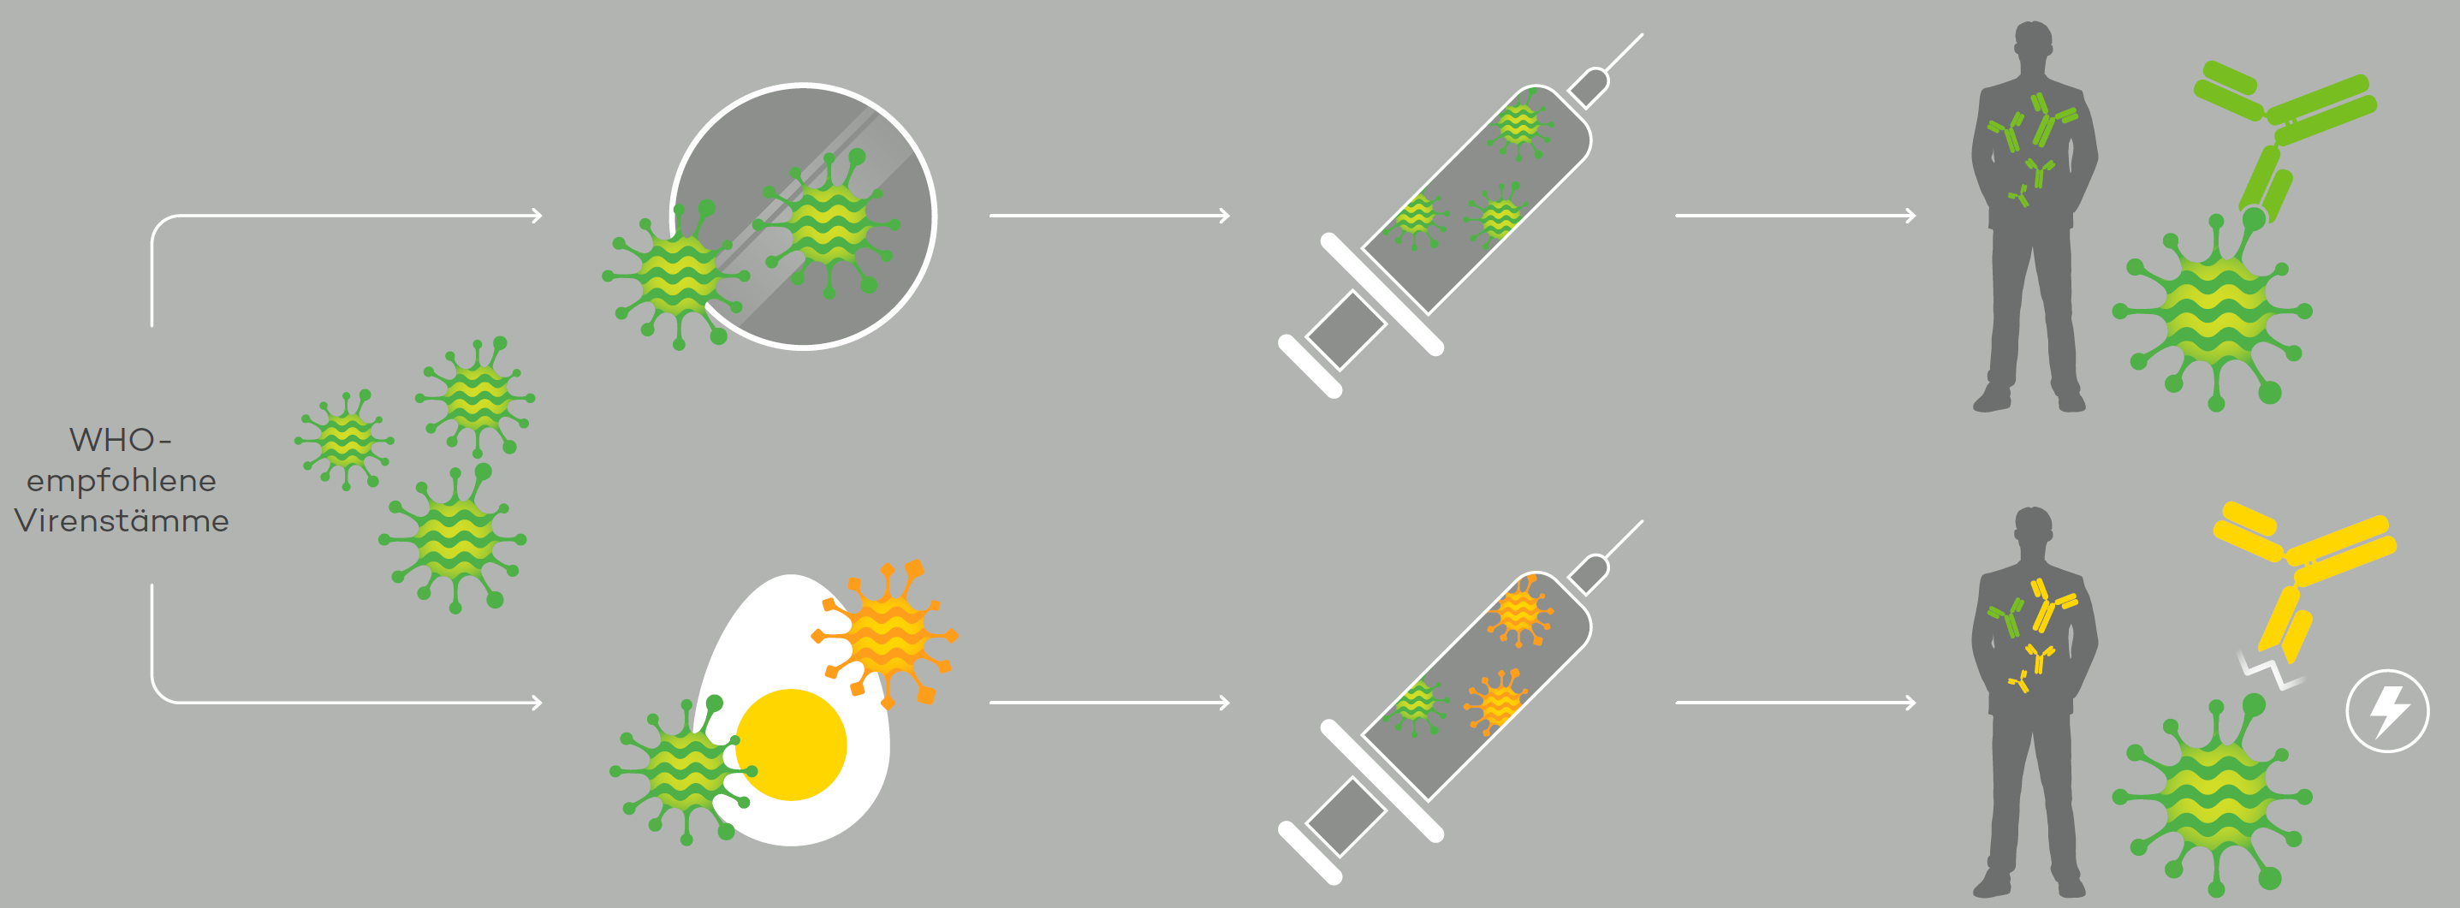
















Zellkulturbasierte Produktion von Influenza-Impfstoffen vermeidet die Ei-Adaptation
Vermehrung in Säugetierzellen
Zellkulturbasierte Virusproduktion
Hohe antigene Übereinstimmung mit WHO-Virusstämmen
Zellkulturbasierter
Influenza-Impfstoff
WHO-empfohlene Impfstämme
Impfeffektivität durch Ei-Adaptation potentiell beinflusst
Eibasierte
Virusproduktion
Eibasierter Influenza-Impfstoff
Vermehrung in Hühnereiern kann zu
Ei-Adaptation führen
WHO – World Health Organisation.
1. Rajaram S et al. Ther Adv Vaccines Immunother. 2020 Feb 22;8:2515135520908121. 2. Centers for Disease Control and Prevention. Cell-based flu vaccines. https://www.cdc.gov/flu/prevent/cell-based.htm; zuletzt aufgerufen Januar 2023. 3. Barr IG et al. NPJ Vaccines. 2018 Oct 9;3:44. 4. Robert Koch Institut. Epidemiologisches Bulletin 1/2021, abrufbar unter https://www.rki.de/DE/Content/Infekt/EpidBull/Archiv/2021/Ausgaben/01_21.pdf?__blob=publicationFile.
Notes:
Die konventionelle Herstellung von Grippeimpfstoffen in Hühnereiern kann zur sg. Ei-Adaptation führen: bei Vermehrung humaner Influenzaviren in einem aviären Wirt (Hühnerei) können an das aviäre Wirtssystem adaptierte Virusvarianten selektiert werden (ermöglicht verbessertes Wachstum).
Diese Virusvarianten können sich in ihrer Antigenität von den von der WHO vorgegebenen Impfstämmen unterscheiden → die nach Immunisierung gebildeten Antikörper können zirkulierende Influenza-Viren potentiell schlechter abdecken
Die Herstellung von Grippeimpfstoffen in Säugetierzellkultur umgeht die Ei-Adaptation und führt zu Impfviren, die eine hohe antigene Übereinstimmung mit den WHO-Impfstämmen haben
Eine hohe antigene Übereinstimmung der Impfviren mit den WHO-Impfstämmen* erhöht die Impfeffektivität (~Bildung breit neutralisierender Antikörper gegen zirkulierende Influenzaviren)
*Unter der Vorraussetzung, dass die Empfehlungen der WHO empfohlenen Impfstämme die tatsächlich zirkulierenden Viren gut repräsentieren

Slide 30



Überlegene Impfeffektivität von zellkulturbasierten vs. Standard-eibasierten Grippeimpfstoffen über drei US-Saisons¹⁻⁶
 | # Anzahl Geimpfte |  | rVE (%), adjustiert (95%-KI)
 | QIVc | QIVe
Saison 2017/2018:
≥4 Jahre¹ | 92.187 | 1.261.675 | 36,2 (26,1 – 44,9)
4-64 Jahre² | 551.544 | 2.528.966 | 14,4 (8,8 – 19,6)
Saison 2018/2019:
≥4 Jahre³ | 2.125.430 | 8.000.903 | 7,6 (6,5 – 8,6)
4-64 Jahre⁴ | 669.030 | 3.062.797 | 6,5 (0,1 – 12,5)
Saison 2019/2020:
≥18 Jahre⁵ | 1.499.215 | 4.126.263 | 9,5 (7,9 – 11,1)
4-64 Jahre⁶ | 1.150.134 | 3.924.819 | 5,3 (0,5 – 9,9)
Favorisiert zellkulturbasiert
Prävention von...
Influenza-ähnlicher
Erkrankung
Influenza-bedingten
medizinischen
Behandlungen
Influenza-bedingten
Hospitalisierungen/
ER-Besuchen
Relative Impfeffektivität (rVE) (%)
QIVc – zellkulturbasiertes quadrivalentes Influenza-Vakzin; QIVe – eibasiertes quadrivalentes Influenza-Vakzin; rVE – relative Impfeffektivität; KI – Konfidenzintervall; ER – Emergency Room/Notaufnahme; US – Vereinigte Staaten von Amerika.
Boikos et al. Clin Infect Dis. 2020; 71(10): e665-71. 2. Divino et al. Vaccine 2020; 38: 6334-6343. 3. Boikos et al. Clin Infect Dis. 2021; 73(3): e692-8. 4. Krishnarajah et al. Vaccines 2021; 9: 80. 5. Imran et al. Open Forum Infect Dis. 2022; ofac532. 6. Divino et al. Open Forum Infect Dis 2022; 9(1): ofab604.
Limitationen. Die betrachteten Influenzafälle in den Studien waren nicht laborbestätigt^{1,3,5} bzw. es handelt sich um aus den USA erhobene Real-World-Daten. Die betrachteten Influenzafälle in den Studien wurden durch Diagnosecodes ermittelt, wobei Fehlkodierungen, Fehldiagnosen oder Fehlklassifizierungen möglich sind^{2,4,6}. Wie in allen Beobachtungsstudien können unbeobachtbare und nicht gemessene Störfaktoren potentiell zur Verzerrung führen¹⁻⁶. Die betrachteten Studienpopulationen waren auf versicherte Personen begrenzt²⁻⁶. Eine kontinuierliche Erfassung bis zum Ende der Influenzasaison war erforderlich^{2,4}.
Notes:
Die Ergebnisse der Hauptanalysen zeigten in den drei US-Saisons der Studie eine konsistent überlegene Effektivität des zellkulturbasiertem Grippeimpfstoffs vs. eibasierte Impfstoffe hinsichtlich der Verhinderung Influenza-ähnlicher Erkrankungen (ILI) oder Hospitalisierungen/Notaufnahmebesuche.
Dargestellt sind die bereinigten (adjustierten) Mittelwerte (MW) der relative Impfeffektivität zellkulturbasierter vs. eibasierter Impfstoff sowie die minimalen und maximalen Werte innerhalb des 95% Konfidenzintervalls (KI).
Wenn die KIs die 0-Linie nicht schneiden, ist das Ergebnis signifikant.
Wenn die KIs die 0-Linie schneiden, aber der MW auf der Seite eines der vergleichenden Impfstoffe liegt, spricht man von einer numerischen Überlegenheit. Es handelt sich um Daten (=ICD-Diagnosecodes) aus der gängigen klinischen Praxis (Real-World Daten).
Aussagen zu labordiagnostischen Tests spiegelten sich in den Diagnosecodes nicht direkt wieder, aber:
→ Es wurden Influenza-spezifische Diagnosecodes verwendet
→ Gemäß den von der Infectious Diseases Society of America (IDSA) veröffentlichten Richtlinien für die klinische Praxis sollten alle Patienten mit grippeähnlichen Symptomen im Krankenhaus auf Influenza getestet werden, was für eine hohe Zuverlässigkeit der Diagnosecodes spricht
→ Die Ergebnisse spiegelten sich zudem auch in Monaten mit der höchsten Influenza-Aktivität wieder (~Dec – April)

Slide 31
Überlegene Impfeffektivität von zellkulturbasierten vs. Standard-eibasierten Grippeimpfstoffen über drei US-Saisons¹
Retrospektive Fall-Kontroll-Studie: Prävention von testbestätigter Influenza (4-64 Jahre)
Mit zellkulturbasiertem Grippeimpfstoff Geimpfte zeigten eine 10 – 14 % geringere Inzidenz testbestätigter Influenza Fälle in der ambulanten Versorgung im Vergleich zu eibasierten Grippeimpfstoffen.
Saison | Zellkulturbasiert |  |  | Eibasiert |  |  | rVE (95% KI)*
 | Fälle | Kontrolle |  | Fälle | Kontrolle
2017-18 | 726 | 2.386 |  | 8.390 | 20.319 |  | 14,8% (7,0 – 22,0)
2018-19 | 723 | 2.703 |  | 9.280 | 20.682 |  | 12,5% (4,7 – 19,6)
2019-20 | 979 | 2.911 |  | 9.987 | 20.521 |  | 10,0% (2,7 – 16,7)
Favorisiert zellkulturbasiert
*Doppelt robuse Hauptanalyse
KI – Konfidenzintervall; rVE – relative Impfeffektivität
1. Stein AN et al. Open Forum Infect Dis. 2024 May 2;11(5):ofae175.
31
Limitationen: Die Ergebnisse unterliegen den typischen Einschränkungen von Studien, bei denen Daten verwendet werden, die ursprünglich für Zwecke der Routineversorgung erhoben wurden, sowie den inhärenten potenziellen Risiken von Verzerrungen, Unvollständigkeit oder fehlenden Daten. Insbesondere wurde die Bestätigung des Influenza-Tests im Rahmen der Routineversorgung eingeholt und nicht nach vorher festgelegten Screening-Kriterien durchgeführt, die allerdings durch die Anforderung angenähert wurden, dass die Patienten eine Diagnose einer akuten Atemwegserkrankung oder einer fiebrigen Erkrankung in zeitlicher Nähe zum Influenza-Test haben. Darüber hinaus ist zu beachten, dass die Impfung nicht nach dem Zufallsprinzip zugewiesen wurde, was zu einer Verzerrung der Schätzungen durch nicht gemessene Störfaktoren führen könnte. Außerdem fehlten in den Daten Informationen über Grippetests, die in einem Krankenhaus durchgeführt wurden.
Notes:
In den 3 US-2017/18, 2018/19 und 2019/20 wurden 14,8 % (7,0–22,0), 12,5 % (4,7–19,6) und 10,0 % (2,7–16,7) weniger testbestätigte Influenzafälle bei den mit zellkulturbasiertem Grippeimpfstoff geimpften Personen beobachtet
Es handelt sich um Daten aus der gängigen klinischen Praxis (Real-World Daten = routinemäßig erhobene Daten aus Krankenversicherungsansprüchen und elektronischen Gesundheitsakten (EHR)
Die Studienpopulation umfasste Patienten, bei denen innerhalb von 7 Tagen nach einer dokumentierten akuten Atemwegs- oder Fiebererkrankung (ARFI) ein Influenza-Test durchgeführt wurde.
Patienten wurden anhand der Ergebnisse des Influenzatests in Fälle und Kontrollen eingeteilt und dann anhand des erhaltenen Impfstoffs weiter klassifiziert.
Dargestellt sind die bereinigten (adjustierten) Mittelwerte (MW) der relative Impfeffektivität (rVE) zellkulturbasierter vs. eibasierter Impfstoff sowie die minimalen und maximalen Werte innerhalb des 95% Konfidenzintervalls (KI).
Wenn die KIs die 0-Linie nicht schneiden, ist das Ergebnis signifikant.

Slide 32
Weiterentwickelte Influenzaimpfstoffe für ältere Erwachsene
Technologien um dem älter werdenden Immunsystem (Immunsensezenz) zu begegnen^{1–3}
Adjuvantierte Impfstoffe
Hochdosierte Impfstoffe
Fluad Tetra enthält das Adjuvans MF59C.1 (MF59) bei gleichbleibender Antigenmenge (15 µg HA/Stamm)⁴
Höhere (4-fache) Antigendosierung als Standard-dosierte Impfstoffe (50 µg statt 15 µg HA/Stamm)⁵
Ab 50 Jahre
Ab 60 Jahre (STIKO-Empfehlung)
HA- Hämagglutinin; STIKO – Ständige Impfkommission.
1. Wong & Webby. Clin Microbiol Rev. 2013;26:476–92. 2. Wei et al. Nat Rev Drug Discov. 2020;19:239–52. 3. Scorza & Pardi. Vaccines (Basel). 2018;6:20. 4. Fachinformation Fluad Tetra. 5. Fachinformation Efluelda.
Notes:
Hochdosis, viel hilft viel, Adjuvantier: Hilfstoff/Adjuvanz wird eingesetzt, Stärken der Immunantwort

Slide 33
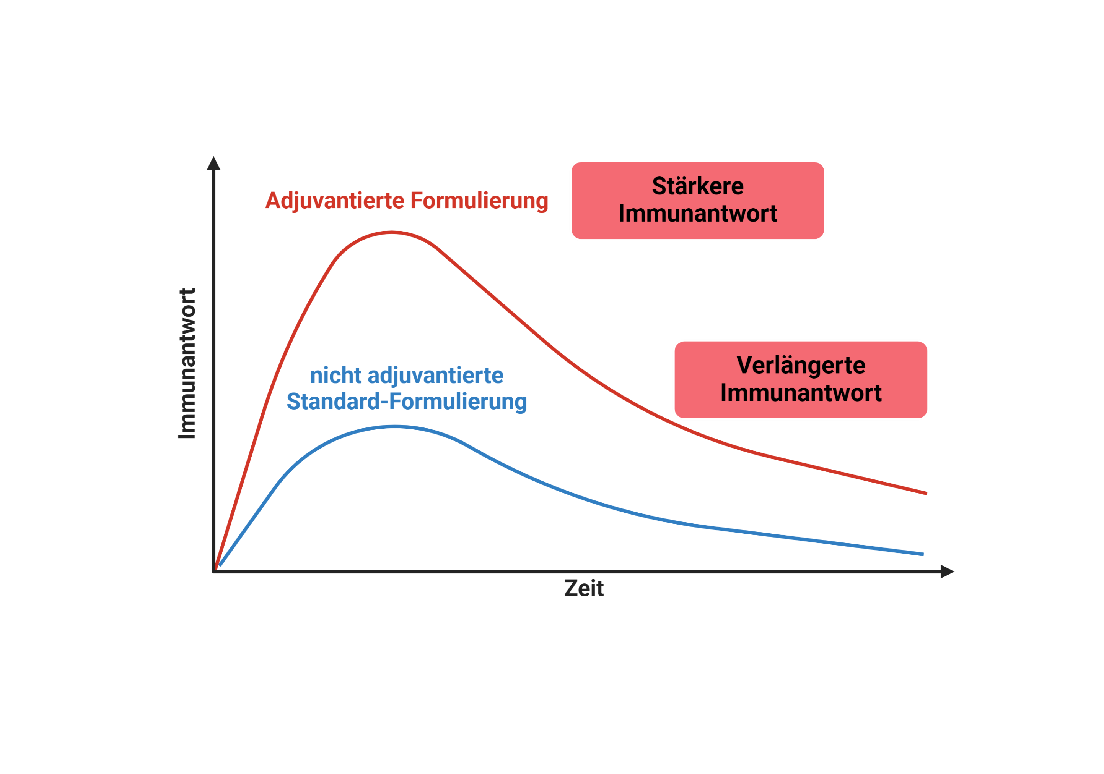
Wirkmechanismus von Adjuvantien:
Adjuvantien sollen die Immunreaktion beeinflussen
Angestrebte Effekte von Adjuvantien^{1,2}:
Verstärkung der Immunantwort, z.B.
quantitativer Anstieg des Antikörpertiters
Induktion von Antikörpern mit höherer Affinität
Induktion unterschiedlicher T-Zell-Antworten
Verlängerung der Immunantwort
Verbreiterung der Immunantwort
Verminderung der Antigenmenge
Erhöhung der Antigenität von Antigenen
Überwindung von Immunseneszenz
1. Wagner, R. & Hildt, E. Zusammensetzung und Wirkmechanismen von Adjuvanzien in zugelassenen viralen Impfstoffen. Bundesgesundheitsblatt - Gesundheitsforschung - Gesundheitsschutz 62, 462–471 (2019).
2. Zhao, T. et al. Vaccine adjuvants: mechanisms and platforms. Signal Transduct. Target. Ther. 8, 283 (2023).
3. Übersetzt aus: CDC; https://www.cdc.gov/vaccinesafety/concerns/adjuvants.html; Stand 27.09.2022 (abgerufen am 01.08.2024)

Slide 34
Der MF59-adjuvantierte und hochdosierte Grippeimpfstoff zeigten über 3 US Saisons eine vergleichbare relative Impfeffektivität in der Prävention von Influenza-testbestätigten stationären Aufnahmen & Notaufnahmebesuchen und nur stationärer Aufnahmen
Gepoolte relative Impfeffektivität über 3 US-Saisons
Klinisches Setting | MF59-adjuvantiert (aTIV) |  | Hochdosiert (HD-TIV) |  |  | Relative Impfeffektivität, rVE (95% KI)
2017-2020 | Fälle | Kontrollen | Fälle | Kontrollen
Stationäre Aufnahmen & Notaufnahme-besuch | 374 | 2.110 | 4.327 | 22.042 |  | -2,5 % (-19,6-12,2)
Nur stationäre Aufnahmen | 249 | 1.622 | 2.967 | 17.264 |  | -1,6 % (-22,5-15,7)
Favorisiert HD-TIV
Favorisiert aTIV
aTIV – adjuvantierter, trivalenter Influenzaimpfstoff; HD-TIV – hochdosierter, trivalenter Influenzaimpfstoff; rVE – relative Impfeffektivität; KI – Konfidenzintervall.
McGovern et al. (2024). Relative vaccine effectiveness of MF59-adjuvanted vs high-dose trivalent inactivated influenza vaccines. International Journal of Infectious Diseases. DOI: 10.1016/j.ijid.2024.107160
Limitationen: Die Anzahl der Patienten mit validen Testergebnissen war im Vergleich zur Gesamtzahl der geimpften Personen gering, was die statistische Aussagekraft einschränkte. Unterschiede in der Nutzung des US-Gesundheitssystems und regionale Unterschiede in der Verteilung der Impfstoffe können zu Verzerrungen führen. Die Bestätigung der Influenza-Tests erfolgte im Rahmen der Routinepflege und nicht nach festgelegten Screening-Kriterien. Die breite Definition von ARFI könnte zu Unterschieden in der Schwere der Erkrankung zwischen den Patienten führen, die nicht erfasst wurden. Die Genauigkeit des testnegativen Ansatzes könnte durch die diagnostische Genauigkeit der verwendeten Influenza-Tests beeinflusst werden, wobei die spezifischen Tests in dieser Studie nicht identifiziert wurden.
Notes:
Schlussfolgerung
Die Evidenz aus den US-Influenzasaisons 2017–2020 legt nahe, dass aTIV und HD-TIV bei der Verhinderung von Influenza-testbestätigten stationären Aufnahmen & Notaufnahmebesuchen sowie nur stationären Aufnahmen bei US-amerikanischen Erwachsenen im Alter von ≥65 Jahren vergleichbar effektiv sind

Slide 35
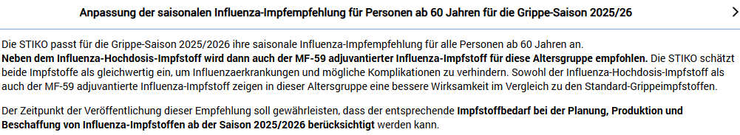

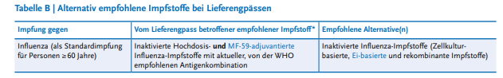
STIKO Impf- News vom 31.10.2024
Epidemiologisches Bulletin 44 |2024 31. Oktober 2024

Slide 36
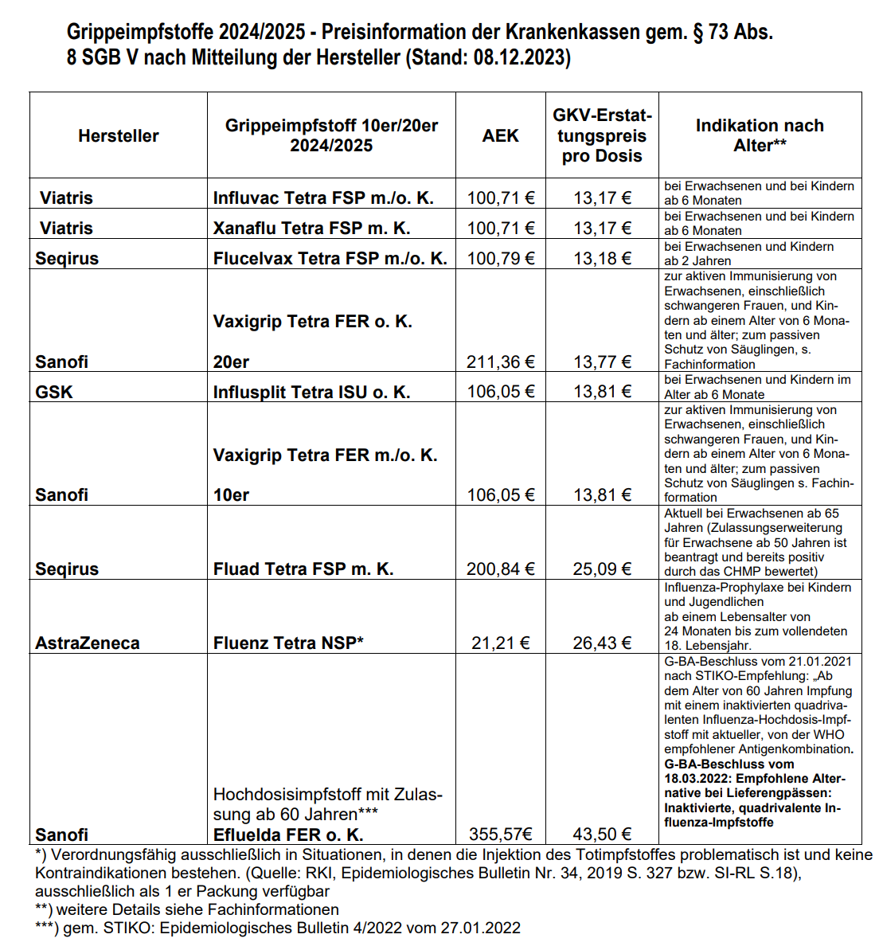
Influenza-Impfstoffe Saison 2024/2025 Hamburg
Influenza-Impfstoffe 2024/2025 in Hamburg, abrufbar unter https://www.kvhh.net/_Resources/Persistent/1/4/8/5/14853452bc0aaf5ee227e3e492e91c618eb27b20/Preisinformation%20gem.%20%C2%A7%2073%20Abs%208.12.23.pdf
Notes:
Bei produktneutraler Bestellung des tetravalenten (nicht hochdosierten) Grippeimpfstoffes liefert die Apotheke dann einen der drei preisgünstigsten tetravalenten Grippeimpfstoffe. Dabei sollten bis zu 100 Prozent des Bedarfs der Vorsaison bestellt werden.
Eine „angemessene Überschreitung“ der bestellten Impfstoffmenge im Vergleich zu den letztlich verimpften Dosen gilt nach den Regelungen des SGB V als wirtschaftlich.
Bei der Auswahl des Impfstoffes ist die Wirtschaftlichkeit zu berücksichtigen.
Eine Bestellung unter dem Handelsnamen ist für alle Grippeimpfstoffe ebenfalls möglich, wenn ein bestimmter Impfstoff verwendet werden soll. Wenn der Impfstoff für Kinder ab 6 Monaten verwendet werden soll, sollte die Altersangabe auf dem Rezept vermerkt werden, damit die Apotheke den Impfstoff entsprechend seiner Zulassung auswählen kann.
Die Verordnung des nasalen Grippeimpfstoffes (Fluenz Tetra®) für Kinder über den Sprechstundenbedarf ist mit Mehrkosten verbunden und nach der Schutzimpfungs-Richtlinie nur im medizinisch begründeten Einzelfall (Spritzenphobie, Blutgerinnungsstörungen) möglich.

Slide 37
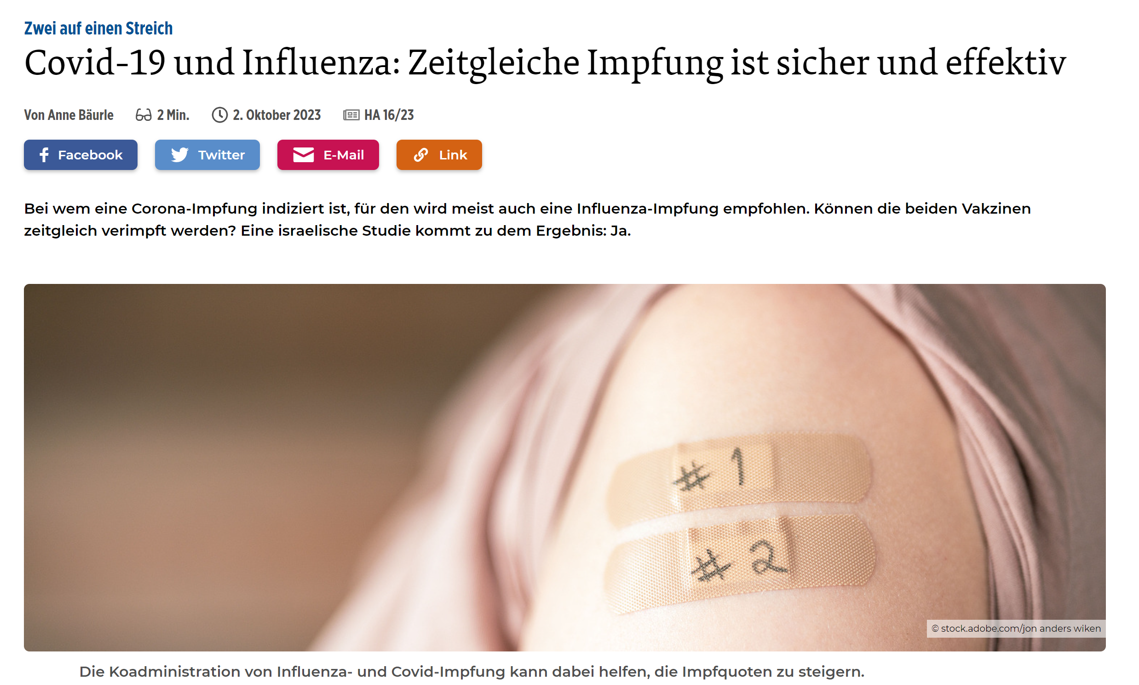
Gleichzeitige Impfung Influenza und COVID-19
COVID-19-Impfungen und andere Totimpfstoffe (inaktivierte Impfstoffe) können gleichzeitig erfolgen.
Dies gilt insbesondere für die Influenzaimpfung
Injektion jeweils an unterschiedlichen Gliedmaßen
gleichzeitige Gabe COVID-19- und Influenza-Impfstoffe (inklusive Hochdosis-Impfstoffen) Impfreaktionen häufiger
Immunantwort und Nebenwirkungsprofil entsprechen dem bei alleiniger Anwendung

Slide 38
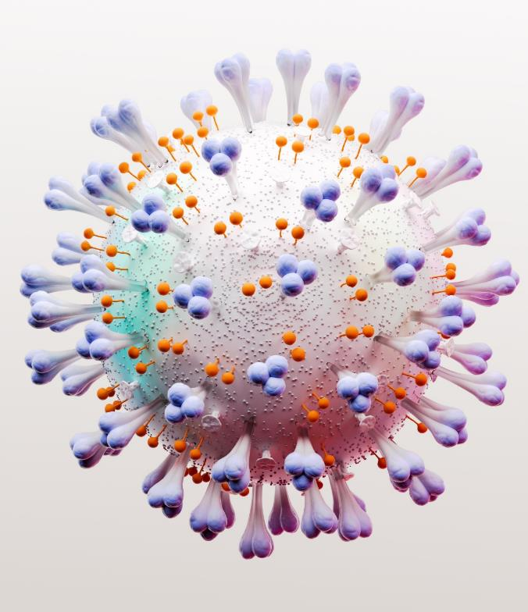
COVID-19
Erreger: SARS-CoV-2
Übertragung: Tröpfcheninfektion und Aerosole
Inkubationszeit: 3-4 Tage
Immunität: nicht anhaltend
Verbreitung: Weltweit
Meldepflicht: Verdacht gemäß § 6 Absatz 1 Nummer 1 Buchstabe t IfSG; Nachweis gemäß § 7 Absatz 1 Nummer 44a IfSG
https://www.rki.de/SharedDocs/FAQ/COVID-19/FAQ-gesamt.html?nn=2386228; RKI - Navigation - Wie sollen Personen geimpft werden, die bereits eine SARS-CoV-2-Infektion durchgemacht haben?; RKI - Impfen - Wirksamkeit (Stand: 20.9.2023); zuletzt zugegriffen am 08.11.2023; ASSET-2337370

Slide 39
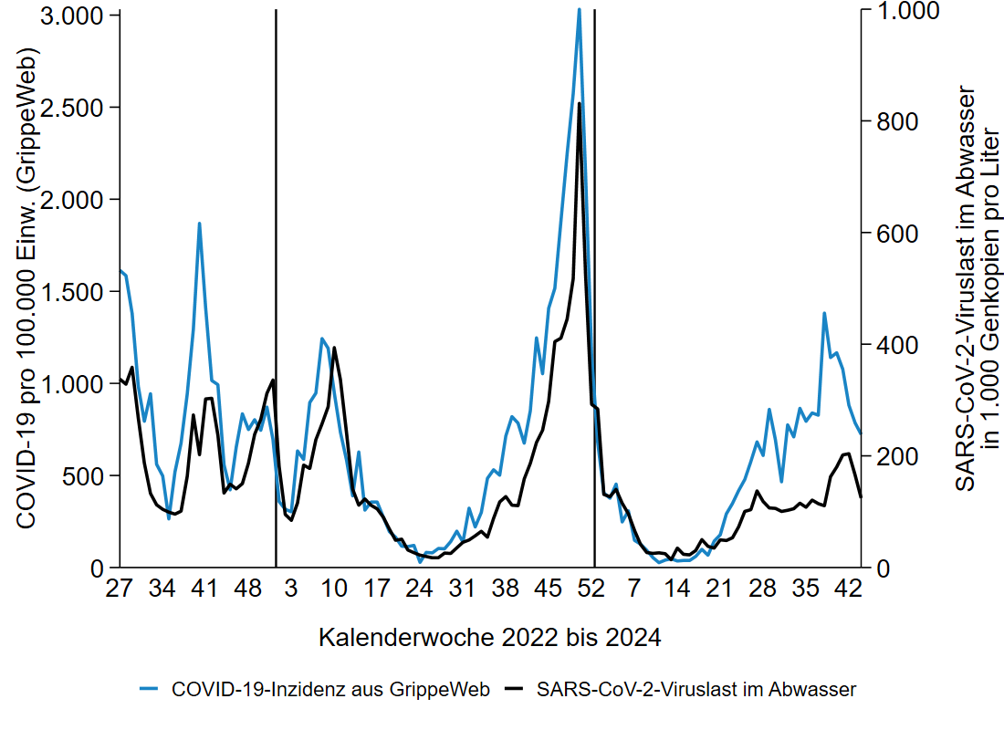
COVID-19-Inzidenz 2024
Notes:
Abbildung (5): Vergleich der aus GrippeWeb berechneten COVID-19-Inzidenz (GrippeWeb-Teilnehmende mit einer neu aufgetretenen Atemwegserkrankung, die als Erregernachweis „SARS-CoV-2“ (laborbestätigt oder per Schnell-/Selbsttest) angegeben haben, linke y-Achse) mit der aggregierten SARS-CoV-2-Viruslast im Abwasser (rechte y-Achse; Datenstand: 5.11.2024, 10 Uhr) von der 27. KW 2022 bis zur 44. KW 2024. Die schwarzen, senkrechten Striche markieren den jeweiligen Jahreswechsel. Hinweise zum Abwassermonitoring: Die neuesten Daten, die in die Berechnung einfließen, sind von der Probenahme des vorherigen Mittwochs (30.10.2024, 44. KW). Gezeigt werden 7-Tage-Mittelwerte, die sich auf den Zeitraum Donnerstag bis Mittwoch beziehen. Daten weiterer Standorte werden nachgeliefert. Quelle: RKI

Slide 40
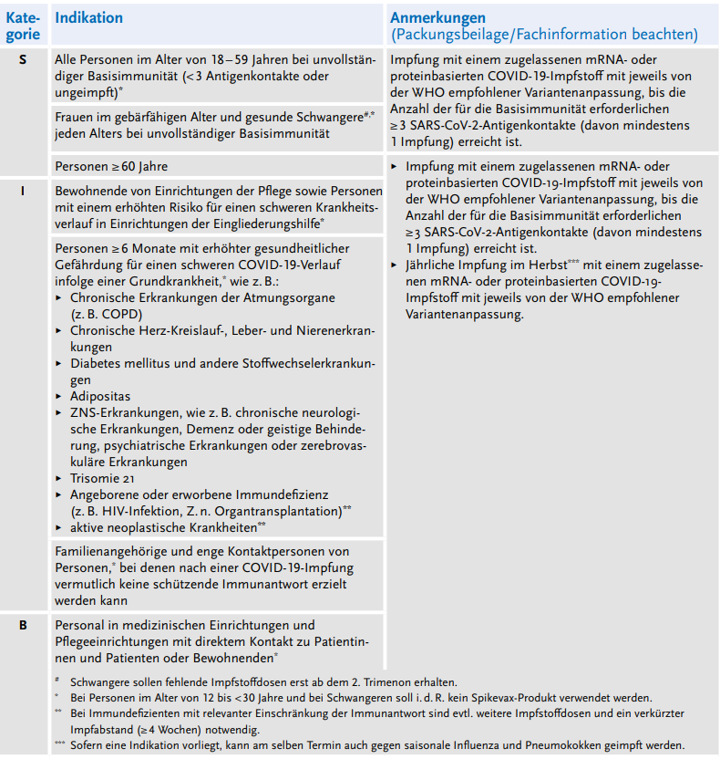

COVID-19
STIKO-Empfehlung
Basis-Immunität
1
Alle im Alter von 18-59 Jahren
Basis-Immunität + jährliche Auffrischung im Herbst
2
Alle ab einem Alter von 60 Jahren
Personen mit einem erhöhten Risiko
durch Grunderkrankungen (ab 6 Monate Alter)
Berufsbezogene Indikationen
Pflegeeinrichtungsbezogene Indikation
Epid Bull 2024;2:3-19 | DOI 10.25646/11894

Slide 41

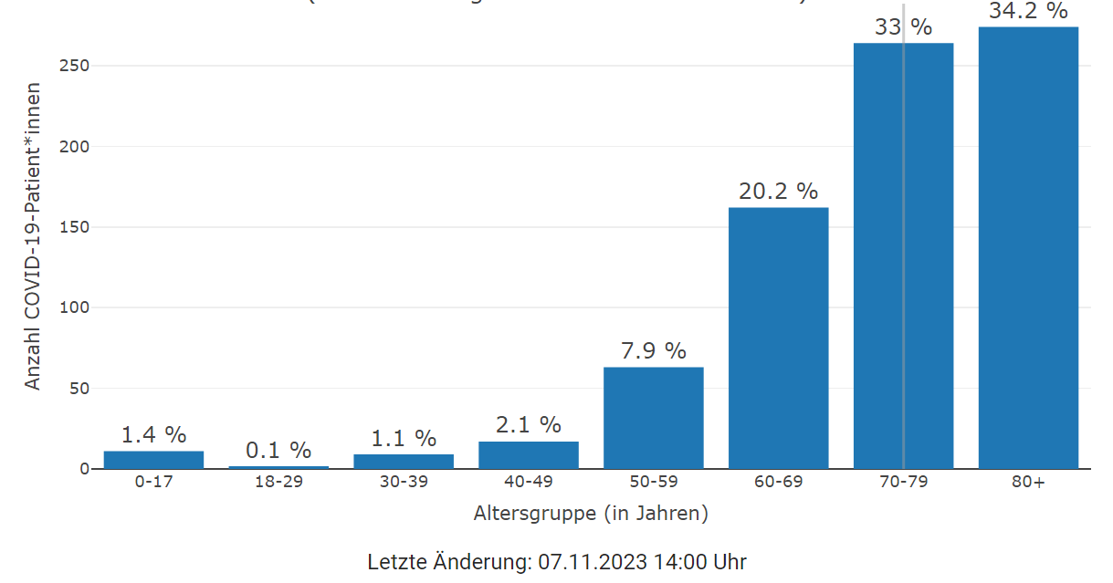
COVID-19
Fälle auf der Intensivstation nach Alter
Aktuelle Altersstruktur der COVID-19-Fälle auf Intensivstation (47,9% aller gemeldeten COVID-19-Fälle)
https://www.intensivregister.de/#/aktuelle-lage/altersstruktur; zuletzt abgerufen: 08.11.2023; Epid Bull 2023;21:7-48 | DOI 10.25646/11461.3

Slide 42

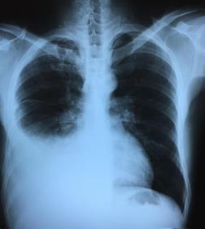
Pneumokokken
Erreger: Bakterien, Streptococcus pneumoniae
Übertragung: Tröpfcheninfektion, auch Schmiereninfektion möglich
Inkubationszeit: Sehr variabel
Immunität: Nur gegen jeweiligen Serotyp
Verbreitung: Weltweit
Meldepflicht: Ja, für IPD
Bildquellen: oben: Pneumokokken_300_(c)GSK (ASSET-2311796) unten: Vaccines_ChestXRay_029530 (ASSET- 1824548) 1 : Forum Impfen der BZgA, https://www.impfen-info.de/impfempfehlungen/fuer- erwachsene/pneumokokken/infektion/ letzter Aufruf 06.10.2019 2: Van Hoek AJ et al., J Infection, 2012; 65; 17-24.; https://www.gesetze-im-internet.de/ifsg/__7.html (zuletzt zugefriffen: Jan. 2024); (invasive pneumococcal disease, IPD = invasive Pneumokokken Erkrankung)

Slide 43
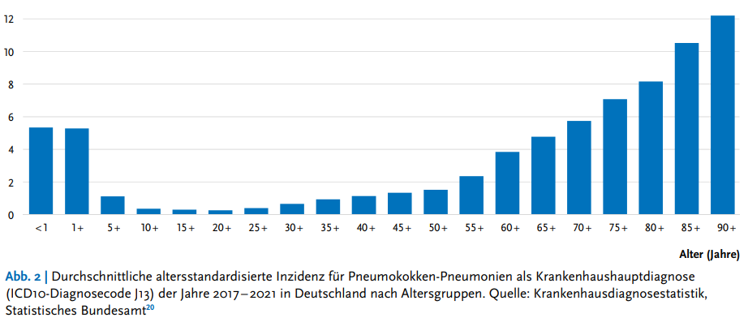
Pneumokokken
Epidemiologie – das Risiko einer schweren Infektion ist altersabhängig
Fälle/100.000 der Altersgruppe
Epid Bull 2023;39:3-44 | DOI 10.25646/11719

Slide 44

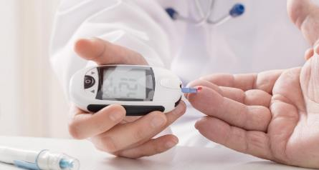

Pneumokokken
Impfung bei Erwachsenen – eine Übersicht
Standardimpfung
Personen ≥ 60 Jahre
Angeborene/erworbene Immundefekte
Sonstige chronische Erkrankungen
Fremdkörperassoziierte Risiken
Gesundheitliche Indikation
Exposition gegenüber Metallrauchen, z.B. beim Schweißen
Berufliche Indikation
Epid Bull 2024;4:1- 72 | DOI 10.25646/11892; Bild: ASSET-1930661, ASSET-1915444, ASSET-2008406

Slide 45
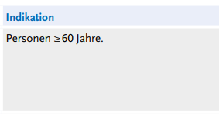
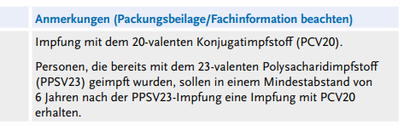
Pneumokokken
STIKO-Impfempfehlung für Erwachsene 60+
Empfehlungen zur Standardimpfung
Wiederholungsimpfungen mit PCV20
Zur möglichen Notwendigkeit von Wiederholungsimpfungen nach einer Impfung mit PCV20 liegen derzeit keine Daten vor, weswegen hierzu noch keine Aussagen gemacht werden können. Die STIKO wird sich zu gegebener Zeit erneut mit diesem Thema beschäftigen.
Epid Bull 2024;4:1- 72 | DOI 10.25646/11892 & Epid Bull 2023;39:3-44 | DOI 10.25646/11719

Slide 46
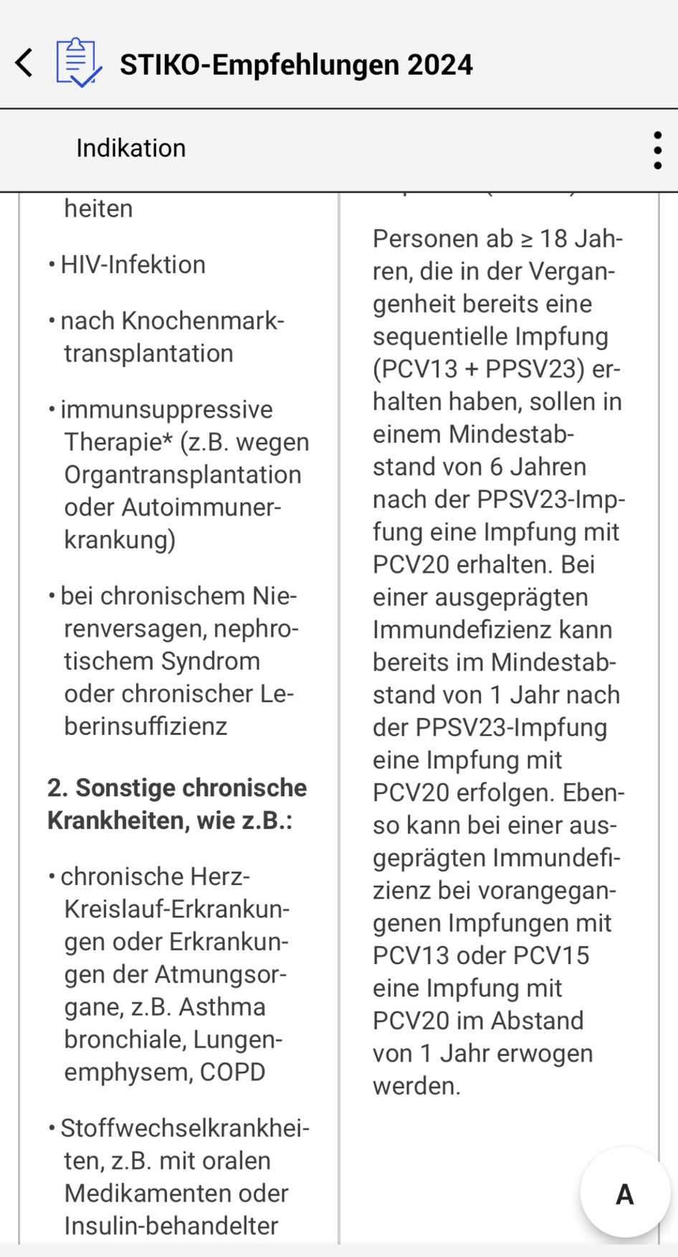
Frage
Patientin mit rheumatoider Arthritis und immunsuppressiver Therapie mit Humira Therapie 2022 Prevenar 13 erhalten, aber 2023 keine Folgeimpfung
Was tun?
Patientin kann jetzt sequentiell direkt PCV20 erhalten, da ja keine PCV23 erfolgt ist ansonsten wären es 6 Jahre Abstand zur PCV23.

Slide 47
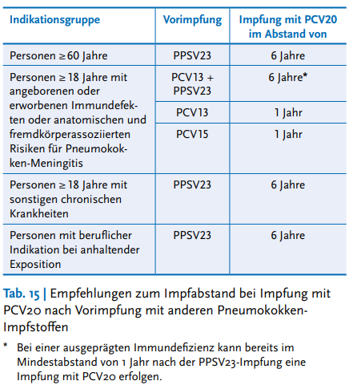
Pneumokokken
Empfehlungen zum Impfabstand nach Vorimpfung mit anderen Pneumokokken Impfstoffen
„Für Personen ≥18 Jahre mit entsprechender Indikation, deren sequenzielle Impfung bereits mit PCV13 begonnen, bisher jedoch nicht mit PPSV23 abgeschlossen wurde, empfiehlt die STIKO eine Impfung mit PCV20 in einem Mindestabstand von einem Jahr.“
„Zur möglichen Notwendigkeit von Wiederholungsimpfungen nach einer Impfung mit PCV20 liegen derzeit keine Daten vor, weswegen hierzu noch keine Aussagen gemacht werden können. Die STIKO wird sich zu gegebener Zeit erneut mit diesem Thema beschäftigen.“
Epid Bull 2024;4:1- 72 | DOI 10.25646/11892 & Epid Bull 2023;39:3-44 | DOI 10.25646/11719

Slide 48
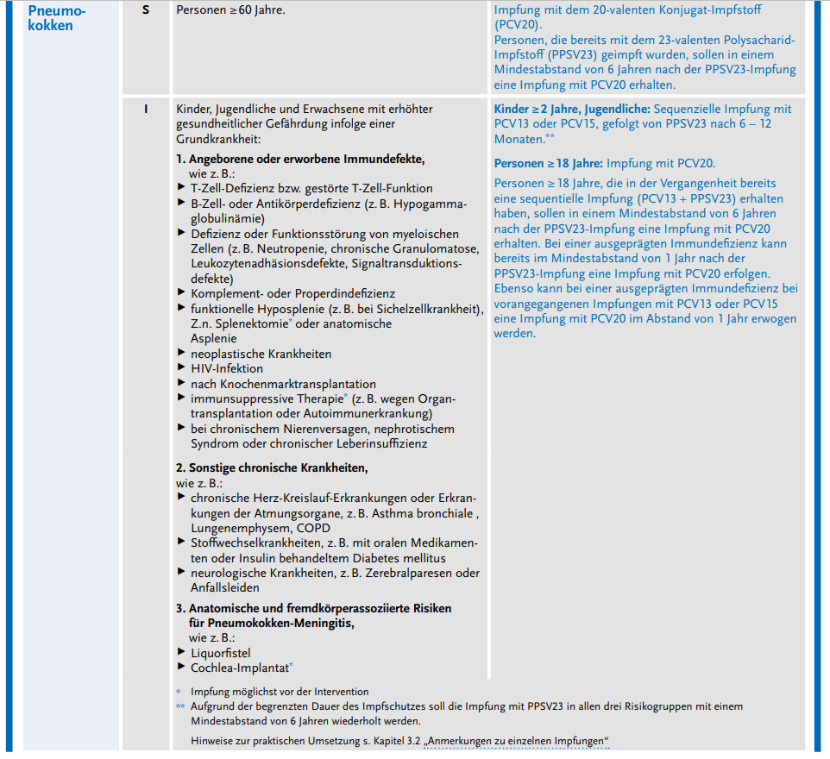
Pneumokokken – Impfstoffe und etwaige Besonderheiten
„Eine sequenzielle Impfung ist für Personen ≥18 Jahre nicht mehr empfohlen, da der zusätzliche Nutzen der 3 weiteren Serotypen von PPSV23 bei gleichzeitiger immunologischer Überlegenheit des Konjugat-Impfstoffs gegenüber dem Polysacharid-Impfstoff als sehr gering angesehen wird. Zur Schutzdauer von PCV20 und damit zur Notwendigkeit von Wiederholungsimpfungen nach der Impfung mit PCV20 liegen noch keine Daten vor, weswegen zum gegenwärtigen Zeitpunkt hierzu keine Empfehlung ausgesprochen werden kann.“
https://www.rki.de/DE/Content/Infekt/EpidBull/Archiv/2024/Ausgaben/04_24.pdf?__blob=publicationFile

Slide 49
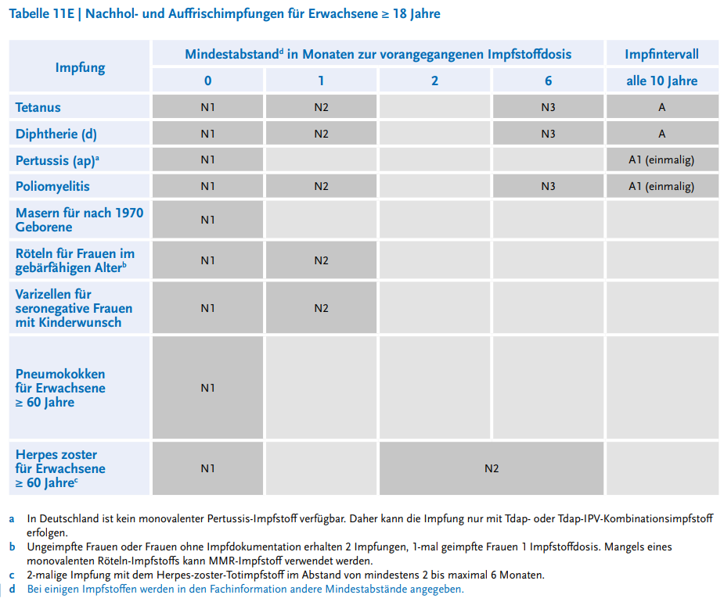
Nachholimpfungen
Erwachsene ≥18 Jahre Erwachsene sollten alle für ihre Altersgruppe empfohlenen Impfungen und gegebenenfalls Nachholimpfungen gegen Tetanus, Diphtherie, Pertussis und Poliomyelitis erhalten.
Ungeimpfte bzw. Personen mit unklarem Impfstatus können 3 Impfstoffdosen eines Td- oder Td-IPV-Kombinationsimpfstoffs (0-1-6 Monate) erhalten. Für den Pertussis-Impfschutz sollte bei der 1. Impfung ein Tdap- bzw. Tdap-IPV-Impfstoff verwendet werden […]. Td-Auffrischimpfungen sollten jeweils 10 Jahre nach der vorangegangenen Impfung erfolgen. Bei der ersten fälligen Auffrischimpfung sollte einmalig ein Tdap-Kombinationsimpfstoff verwendet werden.
https://www.rki.de/DE/Content/Infekt/EpidBull/Archiv/2024/Ausgaben/04_24.pdf?__blob=publicationFile (abgerufen am 01.09.2024)

Slide 50
Relevanz der Pneumokokken-Impfung
Bei Dialysepatienten war das Risiko, an einer Lungenentzündung zu sterben,
14- bis 16-mal höher als in der Allgemeinbevölkerung,
während Streptococcus pneumoniae der häufigste Erreger von Lungenentzündungen war.
Zitat übersetzt aus: Mo Y, Zeng J, Xiao C, Zhang L, Wang L, Lu F, Johnson DW, Stålsby Lundborg C, Nitsch D, Liu X, Su G. Effectiveness and safety of pneumococcal vaccines used alone or combined with influenza vaccination in dialysis patients: A systematic review and meta-analysis. Vaccine. 2020 Nov 3;38(47):7422-7432. doi: 10.1016/j.vaccine.2020.09.080. Epub 2020 Oct 12. PMID: 33059969.
Notes:
Objectives: Pneumococcal immunization is recommended in dialysis patients. We aimed to estimate pneumococcal vaccination coverage among patients who initiate dialysis in France, and its association with mortality. Methods: Data were extracted from two prospective national databases, merged using a deterministic linkage method: renal epidemiology and information network (REIN) registry, which includes all patients on dialysis and kidney transplants recipients in France, and the national health insurance information system (SNIIRAM) which collects individual data on health expenditure reimbursement, including vaccines. We enrolled all patients who initiated chronic dialysis in 2015. Data on health status at dialysis initiation, dialysis modalities, and pneumococcal vaccine prescribed from 2 years before to 1 year after dialysis start were collected. Univariate and multivariate Cox proportional hazard models were used to assess one-year all-cause mortality. Results: Among the 8,294 incident patients included, 1,849 (22.3 %) received at least one pneumococcal vaccine before (n = 542, 6.5 %), or after (n = 1,307, 15.8 %) dialysis start, as follows: 13-valent pneumococcal conjugated vaccine (PCV13) followed by 23-valent pneumococcal polysaccharide vaccine (PPSV23), n = 938 (50.7 %); only PPSV23, n = 650 (35.1 %); or only PCV13, n = 261 (14.1 %). Vaccinated patients were younger (mean, 66.5 ± 14.8 years vs. 69.0 ± 14.9 years, P 0.001), more likely to suffer from glomerulonephritis (17.0 % vs. 11.0 %, P 0.001), and less likely to start dialysis in emergency (27.2 % vs. 31.1 %, P = 0.001). On multivariate analysis, patients who received PCV13 and PPSV23, or only PCV13 were less likely to die (respectively, HR = 0.37; 95 %CI 0.28–0.51, and HR = 0.35; 95 %CI 0.19–0.65). Conclusions: Pneumococcal immunization with PCV13 followed by PPSV23, or with PCV13 alone, but not with PPSV23 alone, is independently associated with decreased one year-mortality in patients who start dialysis

Slide 51
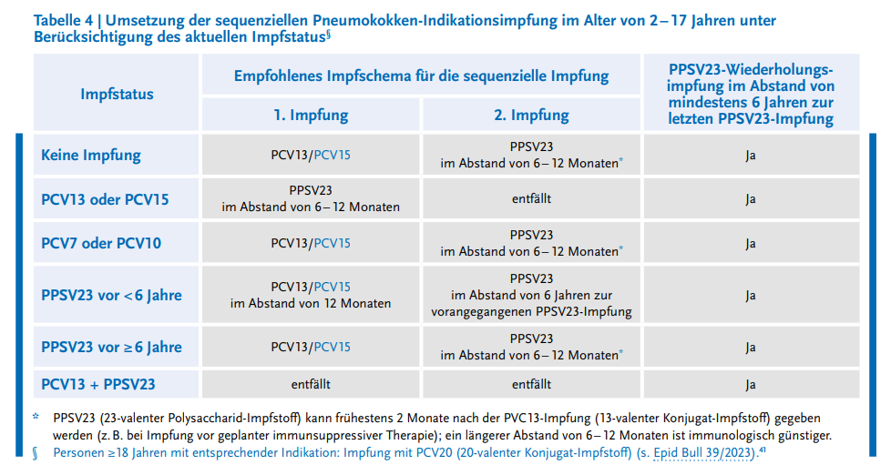
Pneumokokken – Impfstoffe und etwaige Besonderheiten
„Eine sequenzielle Impfung ist für Personen ≥18 Jahre nicht mehr empfohlen, da der zusätzliche Nutzen der 3 weiteren Serotypen von PPSV23 bei gleichzeitiger immunologischer Überlegenheit des Konjugat-Impfstoffs gegenüber dem Polysacharid-Impfstoff als sehr gering angesehen wird. Zur Schutzdauer von PCV20 und damit zur Notwendigkeit von Wiederholungsimpfungen nach der Impfung mit PCV20 liegen noch keine Daten vor, weswegen zum gegenwärtigen Zeitpunkt hierzu keine Empfehlung ausgesprochen werden kann.“
https://www.rki.de/DE/Content/Infekt/EpidBull/Archiv/2024/Ausgaben/04_24.pdf?__blob=publicationFile

Slide 52

Respiratorisches Synzytial-Virus (RSV)
Erreger: Respiratorisches Synzytial-Virus (RSV)
Übertragung: Tröpfcheninfektion¹
Inkubationszeit: 2 – 8 Tage (durchschnittlich 5 Tage)¹
Immunität: Fast alle Kinder infizieren sich bis zum Ende des 2. Lebensjahres einmal mit RSV.
Keine langfristige Immunität.
Reinfektionen treten lebenslang auf. ²⁻⁴
Verbreitung: Weltweit
Meldepflicht: Nachweis gemäß § 7 Absatz 1 Nummer 38a IfSG⁵
1. RKI-Ratgeber Respiratorische Synzyitial-Virus-Infektionen (RSV). RKI - RKI-Ratgeber - RSV-Infektionen (letzter Zugriff Sep 2024). 2. Centers for Disease Control and Prevention (CDC), 2020. Respiratory syncytial virus infection (RSV): symptoms and care. http://www.cdc.gov/rsv/about/symptoms.html; 3. Openshaw PJM et al. Annu Rev Immunol 2017;35:501–532; 4. Walsh E et al. Clin Chest Med 2017;38(1):29–36. 5. § 7 IfSG - Einzelnorm (gesetze-im-internet.de).

Slide 53
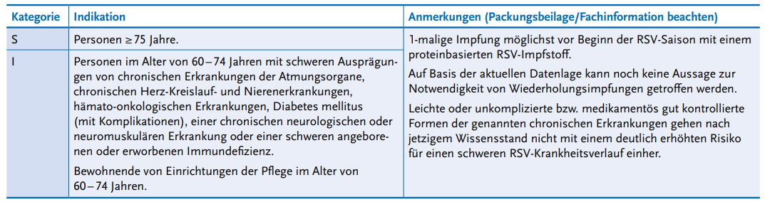
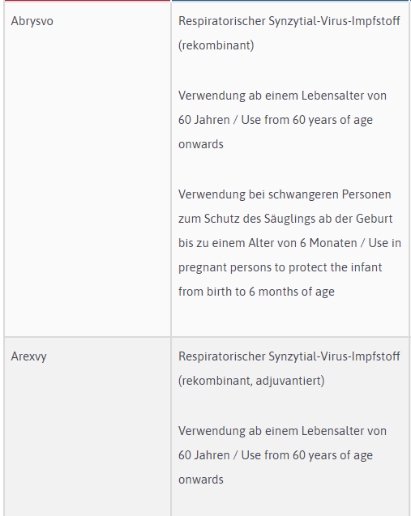
RSV – Impfstoffe und etwaige Besonderheiten
https://www.rki.de/DE/Content/Infekt/EpidBull/Archiv/2024/Ausgaben/32_24.pdf?__blob=publicationFile (abgerufen am 10.10.2024)
https://www.pei.de/DE/arzneimittel/impfstoffe/rsv/respiratorisches-synzytial-virus-node.html (abgerufen am 10.10.2024)

Slide 54




RSV
ein ansteckendes, saisonales, respiratorisches Virus
Übertragung
Saisonalität
Tröpfchen- bzw. Schmierinfektion¹; Verbreitung innerhalb von Haushalten ist möglich²
Nördliche Hemisphäre – gemäßigte Zone⁷
RSV verbreitet sich leicht – mittlere Basisreproduktionszahl:
(R₀)* RSV³: R₀ ~ 3 (SD = 0,6)
(R₀) Influenza⁶: R₀ ~ [1,16 - 2,10]
Häufigkeit
Infizierte Person
Infizierte Personen sind in der Regel 3 – 8 Tage lang ansteckend¹. Ältere Erwachsene können das Virus über längere Zeit ausscheiden^{4,5}
Mehrfachinfektionen im Laufe des Lebens sind möglich.
Monat
Beobachtungen
Kurvenanpassung
*bedeutet, dass in einer vollständig empfänglichen Bevölkerung jede infizierte Person im Durchschnitt drei weitere Personen ansteckt; SD: Standardabweichung. R-Werte basierend auf U.S. Daten. ¹ Centers for Disease Control and Prevention (CDC), 2018. RSV transmission. www.cdc.gov/rsv/about/transmission.html; ² Otomaru H et al. Am J Epidemiol 2021;190:2536–2543; ³ Reis J, Shaman J. PLoS Comput Biol 2016;12:e1005133; ⁴ Walsh EE et al. J Infect Dis 2013;207:1424–1432; ⁵ National Foundation for Infectious Diseases (NFID), 2016. RSV in older adults. https://www.nfid.org/wp-content/uploads/2019/08/rsv-report.pdf ; ⁶ Biggerstaff M et al. BMC Infectious Diseases 2014; 480: 1471-2334; ⁷ Bloom-Feshbach K et al. PLoS One 2013;8:e54445. All URLs accessed January 2023, Diagramm urheberrechtsfrei unter Creative Commons CCO public domain dedication veröffentlicht
Notes:
Verbreitung innerhalb von Haushalten möglich:
Dabei handelt es sich um eine Modellierung der Transmission aus den Philipinen.
Diese Information findet sich in folgender Publikation: 2. Otomaru H et al. Am J Epidemiol 2021;190:2536–2543

Slide 55




RSV
Die größte Krankheitslast besteht bei Säuglingen und älteren Erwachsenen
Häufige Ursache für Hospitalisierungen bei Kleinkindern¹
Häufige Ursache für Hospitalisierungen und Sterblichkeit bei älteren Erwachsenen²
Jährliche Krankheitslast bei Kindern unter 2 Jahren
Jährliche Krankheitslast bei älteren Erwachsenen ≥60 Jahren*
~26.000 Hospitalisierungen
~34.400 Hospitalisierungen
3 Todesfälle
~2.500 Todesfälle
Obwohl RSV bei Kindern eine erhebliche Morbidität verursacht, sind die Inzidenz von Hospitalisierungen und die Sterblichkeit bei älteren Erwachsenen wesentlich höher.
1. Wick, M. et al. Inpatient Burden of Respiratory Syncytial Virus in Children ≤2 Years of Age in Germany: A Retrospective Analysis of Nationwide Hospitalization Data, 2019-2021. 2. Savic M, et al. Influenza Other Respir Viruses. 2022; Epub ahead of print (doi:10.1111/irv.13031)
*Geschätzt aufgrund RSV-assoziierten akuten Atemwegsinfektionen bei Erwachsenen ≥60 Jahren in der deutschen Bevölkerung im Jahr 2019.
Notes:
Die RSV-Infektion wird oft als pädiatrische Erkrankung angesehen, ist aber auch bei älteren Erwachsenen mit einer erheblichen Belastung verbunden
In Ontario, Kanada (Hamilton et al 2022)
Von 24.345 Hospitalisierungen mit RSV ( davon 70,5 % im Alter von 0-4 Jahren vs. 25,5 % im Alter von ≥50 Jahren) führten 697 innerhalb von 30 Tagen nach der Aufnahme zum Tod ( davon 2,9 % im Alter von 0-4 Jahren vs. 93,5 % im Alter von ≥50 Jahren).
Referenzen:
1. National Foundation for Infectious Diseases (NFID), 2022. Call to action: reducing the burden of RSV across the lifespan. https://www.nfid.org/wp-content/uploads/2022/04/NFID-RSV-Call-to-Action.pdf
2. Hamilton MA et al. Predictors of all-cause mortality among patients hospitalized with influenza, respiratory syncytial virus, or SARS-CoV-2. Influenza Other Respir Viruses. 2022 May 24. doi: 10.1111/irv.13004. Epub ahead of print. PMID: 35611399.

Slide 56
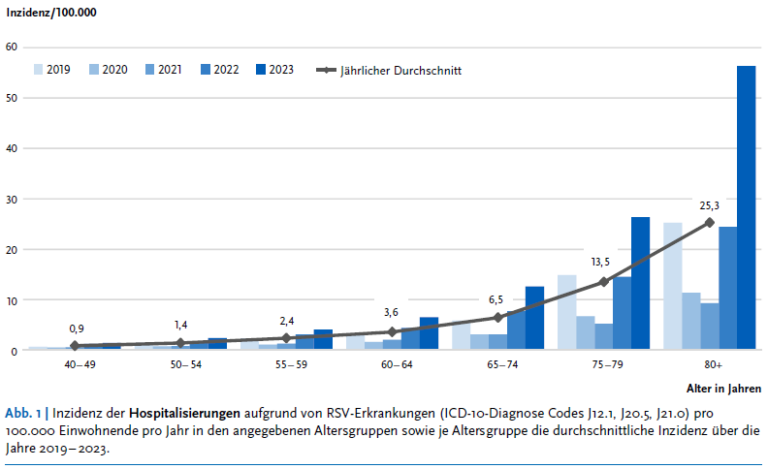
RSV – Hospitalisierungen Erwachsene
Inzidenz
Die Inzidenz von RSV-bedingten Hospitalisierungen steigt mit zunehmendem Alter deutlich an.
Epid Bull 2024;32:3-28 | DOI 10.25646/12470
Notes:
Inzidenz HZ nach Alter und Geschlecht sowie Anteil von PZN bei HZ-Fällen in Deutschland
Personenjahre: Die Summe der individuellen Jahre, die während einer Studie die teilnehmenden Personen insgesamt unter Beobachtung standen. Beispiel: 20 Personen wurden jeweils für 5 Jahre beobachtet: das entspricht 100 Personenjahre.

Slide 57
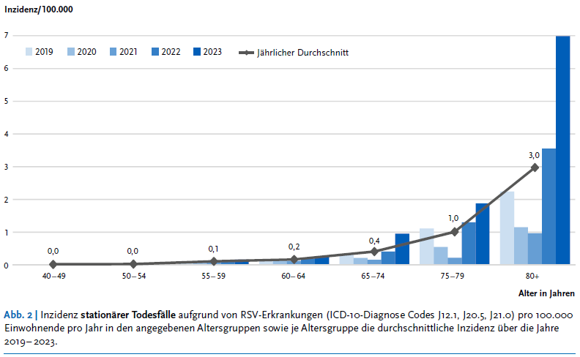
RSV – Todesfälle Erwachsene
Inzidenz
Die Inzidenz von RSV-bedingten Todesfällen steigt mit zunehmendem Alter deutlich an.
Epid Bull 2024;32:3-28 | DOI 10.25646/12470
Notes:
Inzidenz HZ nach Alter und Geschlecht sowie Anteil von PZN bei HZ-Fällen in Deutschland
Personenjahre: Die Summe der individuellen Jahre, die während einer Studie die teilnehmenden Personen insgesamt unter Beobachtung standen. Beispiel: 20 Personen wurden jeweils für 5 Jahre beobachtet: das entspricht 100 Personenjahre.

Slide 58
RSV
Weitere Impf-Empfehlungen von Fachgesellschaften
DGP & weitere Fachgesellschaften¹
DGHO²
Die DGP empfiehlt eine RSV-Impfung u.a.* für
alle Erwachsene ab 60 Jahren (ohne/mit schwere pulmonale oder kardiovaskulären Vorerkrankungen oder deiner deutlichen Einschränkung der Immunabwehr)
Patienten mit Immundefizienz:
Immunsuppressiver Behandlung
Maligner hämatologischer Grundkrankheit
Stammzelltransplantation/ Transplantation solider Organe
Hereditären Immundefekten
1. DGP Positionspapier RSV: https://pneumologie.de/storage/app/media/uploaded-files/2023_RSV-Impfung_DGP.pdf (Zugriff am 23.01.2024; 2. DGHO. Wörmann, B. et al. Fachgruppe der DGHO. (2023) Empfehlung zur RSV-Schutzimpfung bei immundefizienten Patientinnen und Patienten mit hämatologischen und/ oder onkologischen Erkrankungen. https://www.dgho.de/aktuelles/news/news/2023/download/rsv-impfung-20230815.pdf (letzter Zugriff Januar 2024)​; *Eine Anwendung der Impfung wird u.a. empfohlen bei Personen im Alter von ≥ 60 Jahren. Nach individueller Beratung wird der Einsatz der Impfung bei Erwachsenen ab 18 mit schweren pulmonalen oder kardiovaskulären Vorerkrankungen und bei Erwachsenen ab 18 mit einer deutlichen Einschränkung der Immunabwehr ebenfalls empfohlen. RSVPreF3 OA ist indiziert für Erwachsenen im Alter von 60 Jahren und älter und Erwachsenen im Alter von 50 bis 59 Jah-
ren mit erhöhtem Risiko für eine RSV-Erkrankung.

Slide 59

Pertussis
Erreger: Bakterien Bordetella pertussis, rein humanpathogen
Übertragung: Tröpfcheninfektion
Inkubationszeit: meist 9-10 (Spanne 6-20) Tage
Säuglinge (Apnoen!), Jugendliche und Erwachsene zeigen oft keine typischen Symptome.
Kein Nestschutz für Säuglinge!
Immunität: 3,5-12 Jahre
Verbreitung: Weltweit
Meldepflicht: (IfSG): seit 2013
RKI Ratgeber Keuchhusten; https://www.rki.de/DE/Content/Infekt/EpidBull/Merkblaetter/Ratgeber_Pertussis.html, Zugriff 02/2024; Wendelboe A et al., Ped Inf Dis J 2005; 24: 58–62. 3. CDC. In: Epidemiology and Prevention of Vaccine-Preventable Diseases; Pink Book 13th Edition] 2015:261–278; Hong. Korean J Pediatr 2010;53(5):629–633; Bildquelle: Getty 646628324 Bacteria Bordetella pertussis (ASSET-2115403)
Notes:
Inkubationszeit: 7 bis 14 Tage, selten bis 21 Tage.
Krankheitsverlauf: In drei verschiedenen Stadien über Wochen und Monate andauernde, schwere Hustenanfälle („100 Tage Husten“, bei Säuglingen durch Apnoen Erstickungsgefahr), diese evtl. krampfartig mit Atemnot und Fieber. Folgeerkrankungen wie Mittelohrentzündung, Lungenentzündung und Erkrankungen des Gehirns (Pertussisenzephalpopathie) können auftreten. Bei Jugendlichen und Erwachsenen kann Keuchhusten untypisch verlaufen und wird vielfach spät oder gar nicht erkannt. In 25 % aller Hustenfälle, die länger als 2 Wochen dauern, wird das Keuchhusten Bakterium nachgewiesen. Kein Nestschutz.
Komplikationen: Problematisch können Folgeerkrankungen nach Keuchhusteninfektionen werden, zu denen Mittelohr- und Lungenentzündung sowie Erkrankungen des Gehirns gehören. Eine Lungenentzündung tritt z. B. im 1. Lebensjahr bei jedem 5. Kind, im 2. - 4. Lebensjahr bei jedem 10. Kind auf. Es gibt keine Therapie, mit der sich Keuchhusten lindern oder bekämpfen lässt. Besonders gefährlich ist er für Säuglinge, da oft kein Husten auftritt, sondern es zu Erstickungsanfällen ohne vorhergehende Krankheitszeichen kommen kann.
Impfung empfohlen für: • Alle Erwachsenen bei der nächstfälligen TetanusDiphtherieimpfung; • Jugendliche von 9–17 Jahren; • Frauen im gebärfähigen Alter; • Enge Haushaltskontaktpersonen (Eltern, Geschwister) und Betreuer (Großeltern), Impfung möglichst 4 Wochen vor der Geburt des Kindes;
• Personal im Gesundheitsdienst und Gemeinschaftseinrichtungen. • Erfolgt die Impfung nicht vor der Geburt, soll die Mutter in den ersten Tagen nach der Geburt geimpft werden.
Speziell vor der Geburt eines Kindes sollte überprüft werden, ob bei den Haushaltskontaktpersonen ein adäquater Immunschutz vor Pertussis besteht (STIKO 2006).
Impfstoff: Zur Schutzimpfung gegen Pertussis stehen heute verschiedene Kombinationsimpfstoffe mit Diphtherie und Tetanus; mit Diphtherie, Tetanus und IPV; mit Diphtherie, Tetanus, IPV und Hib; und mit Diphtherie, Tetanus, IPV, Hib und Hepatitis-B zur Verfügung.

Slide 60

Pertussis
Untererfassung lässt eine hohe Dunkelziffer vermuten
Inzidenz
10-20 /100.000¹
Gemeldete Fälle
165 - 507 /100.000²
Fälle in Studien mit Arztbesuch (passive Suche)
370 – 884 /100.000³
Fälle mit aktiver Fallsuche
~1.000 - >10.000 /100.000⁴
Wahre Inzidenz um bis zu Faktor 4000 unterschätzt⁵
Sero-Epidemiologie
¹ RKI, Survstat: zwischen 10.000 und 17.000 gemeldete Fälle in den Jahren 2013 – 2019 bezogen auf eine Gesamtbevölkerung in Deutschland von 80–83 Mio. ² Riffelmann M et al., Dtsch med Wochenschr 2006; 131(50): 2829-2834; Strebel P et al., JID 2001;183:1353–9. ³ Miller E et al. Commun Dis Public Health. 2000 Jun;3(2):132-4; Gilberg S et al., JID 2002;186:415–8; ⁴ Zhang Q, et al. BMC Infect Dis. 2012;12(1):138; Rendi-Wagner P et al. Vaccine. 2010;28(19):3285–3290; Xu Y et al. Hum Vaccin Immunother. 2014;10(1):192–198. ⁵ Bagordo F, et al., Seroepidemiological Study Group.J Clin Med. 2023 Feb 21;12(5):1732. Bild: ASSET-1933988

Slide 61
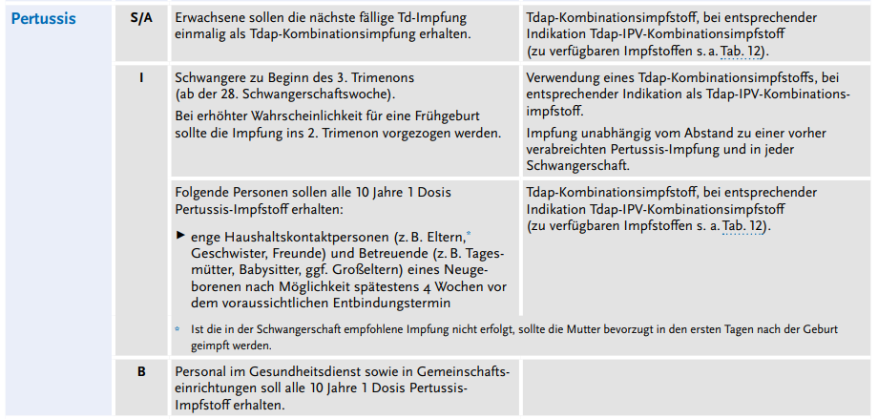
Pertussis – Impfstoffe und etwaige Besonderheiten
„Da ein monovalenter Pertussis-Impfstoff nicht mehr zur Verfügung steht, muss einer der genannten Kombinationsimpfstoffe verwendet werden. Bei bestehender Indikation zur Pertussis-Impfung kann auch kurz nach einer erfolgten Td-Impfung eine Impfung mit Tdap-Impfstoff durchgeführt werden. Für einen der Tdap-Impfstoffe konnte in einer Plazebo-kontrollierten Studie gezeigt werden, dass dieser bereits 1 Monat nach der letzten Td-Impfung verabreicht werden kann, ohne dass es zu vermehrten Nebenwirkungen kommt (s. Epid Bull 33/2009)“
https://www.rki.de/DE/Content/Infekt/EpidBull/Archiv/2024/Ausgaben/04_24.pdf?__blob=publicationFile (abgerufen am 10.10.2024)

Slide 62
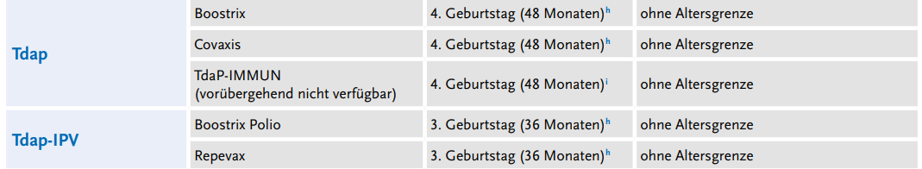
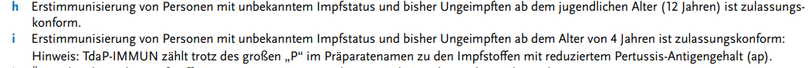
Pertussis – Impfstoffe und etwaige Besonderheiten
https://www.rki.de/DE/Content/Infekt/EpidBull/Archiv/2024/Ausgaben/04_24.pdf?__blob=publicationFile (abgerufen am 10.10.2024)

Slide 63

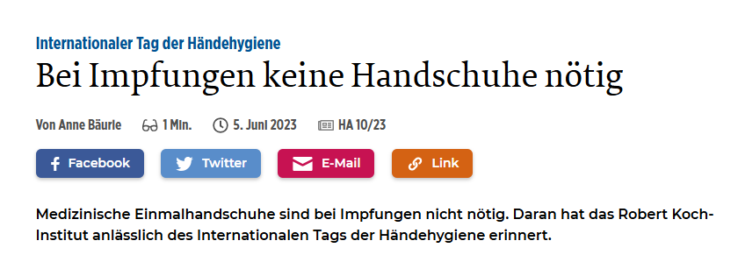
Sonstiges

Slide 64
Impfen bei Erwachsenen mit Grunderkrankungen
Was empfiehlt die STIKO in welchem Alter
Bevölkerungsanteil der Personen mit mindestens 1 Grunderkrankung*
Beispiele für Grunderkrankungen (STIKO)
Chronische Atemwegserkrankungen
Chronische Herz-Kreislauf-, Leber- und Nierenerkrankung
Angeborene oder erworbene Immundefizienz
HIV-Infektion
Rheumatoide Arthritis
Systemischer Lupus erythematodes
…
Anteil der Gesamt-bevölkerung [%]
~ 60 %
~ 44 %
~ 21 %
0,5
18
50
60
75
Alter [Jahre]
Influenza
Pneumokokken
Herpes zoster
COVID-19
RSV
Indikations-Empfehlung
Standard-Empfehlung
Epid Bull 04/2024; Epid Bull 32/2024; *graphische Darstellung der ungefähren Verteilung in der deutschen Gesamtbevölkerung, Basierend auf Krankenkassen-Abrechnungsdaten von circa 4,5 Millionen gesetzlich Versicherten in Deutschland, Stand 2021;

Slide 65
Kasuistik Leberzirrhose
44 jähriger Mann mit Alkohol- toxischer Leberzirrhose. Passagere Dekompensation nach inkompletter Pfortaderthrombose / Alkoholhepatitis
Jetzt Rekompensation. Plan: Listung LTx
Impfungen?

Slide 66
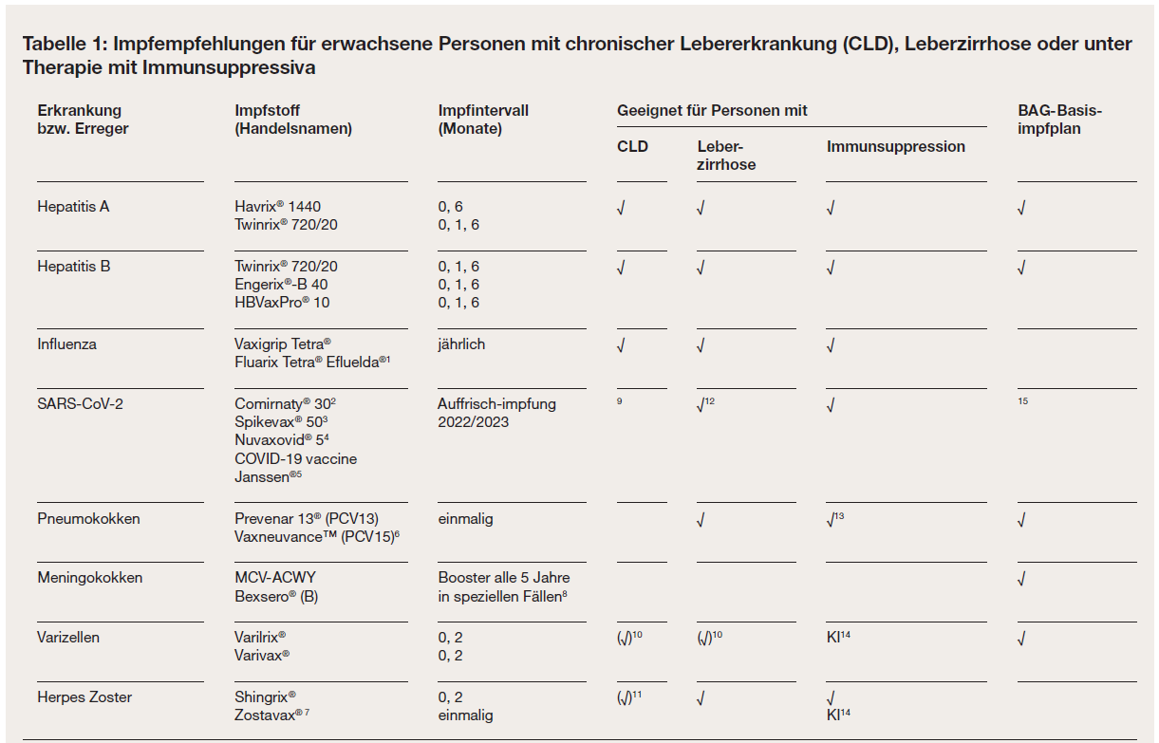
Impfempfehlungen bei chronischer Lebererkrankung/Leberzirrhose oder Therapie mit Immunsuppressiva
Swiss Medical Forum 2023;23(35):1260–1262

Slide 67
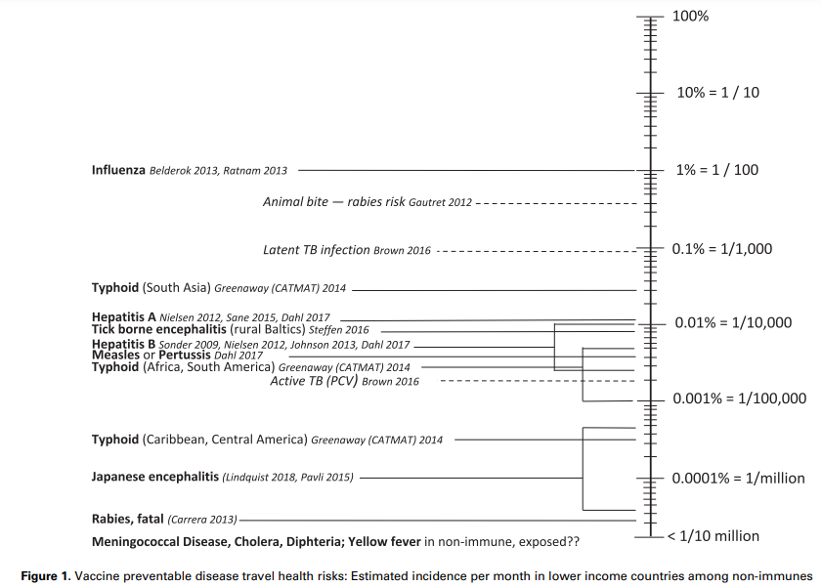
Influenza: häufigste impfpräventable Reisekrankheit¹
Robert Steffen, Travel vaccine preventable diseases—updated logarithmic scale with monthly incidence rates, Journal of Travel Medicine, Volume 25, Issue 1, 2018, tay046, https://doi.org/10.1093/jtm/tay046

Slide 68

Impfen bei Immunschwäche
https://www.wirfuersimpfen.de/impfungen-bei-immunschwache

Slide 69


Arthritis Rheumatol 2023 Feb; 75:171. (https://doi.org/10.1002/art.42318. opens in new tab)

Slide 70


Achtung bei geschwächtem Immunsystem
1. Standardimpfungen im Erwachsenenalter
2. Indikationsimpfungen, u.a. empfohlen für Menschen mit einer Immunschwäche,
im Vorfeld einer immunsuppressiven Therapie oder Organtransplantation
3. Reiseimpfungen
* Bei diesen Impfungen sollten sie mit Ihrem Arzt über eine Titerkontrolle sprechen. Zeigt diese eine zu niedrige Antikörperkonzentration sollte eine Auffrischimpfung bis spätestens zwei Wochen vor Beginn einer immunsupprimierenden Therapie, bzw. einer Transplantation erfolgt sein.
# Sequenzielle Impfung mit einem 13-valenten Konjugatimpfstoff gefolgt von einer Impfung
mit einem 23-valenten Polysaccharid-Impfstoff nach 6-12 Monate
https://www.wirfuersimpfen.de/sites/default/files/2021-05/2683_2101_PREA_PB_Immun_Ampel_ONLINE_1.pdf (abgerufen am 12.09.2024)

Slide 71

Achtung bei geschwächtem Immunsystem
"Für Patienten mit einem geschwächten Immunsystem sind die von der STIKO empfohlenen Indikationsimpfungen enorm wichtig. Mit Hilfe dieser Impfungen können das Infektionsrisiko und damit einhergehende möglicherweise schwerwiegende Komplikationen deutlich reduziert werden. Hinzu kommt: Patienten bringt dieser Schutz mehr Sicherheit im Alltag und eine bessere Lebensqualität."
Dr. Frühwein (Impfexperte)
https://www.wirfuersimpfen.de/impfungen-bei-immunschwache (abgerufen am 01.09.2024)
https://acteurdemasante.lu/de/nierenerkrankung/praedialysestadium-welche-impfungen-sind-erforderlich/

Slide 72

Kontaktpersonen immundefizienter Personen
https://link.springer.com/content/pdf/10.1007/s00103-020-03123-w.pdf
https://link.springer.com/content/pdf/10.1007/s00103-020-03123-w.pdf (abgerufen am 01.09.2024)

Slide 73
Hohe Impfquoten bei Kindern und Jugendlichen
Geringe Impfquoten bei Erwachsenen
Kinder und Jugendliche¹
Erwachsene²
DTPa-IPV-HBV-Hib
(SEU)
90%
Tetanus*
≥ 18 Jahre
54%
MenC
24 Monate
82%
Diphtherie*
≥ 18 Jahre
53%
Masern (2 Dosen)
24 Monate
81%
Pertussis**
≥ 18 Jahre
50%
Pneumokokken
24 Monate
75%
Influenza
≥ 60 Jahre
43%
Varizellen (2 Dosen)
24 Monate
75%
Rotaviren
32 Wochen
70%
Pneumokokken
60-74 Jahre
23%
HPV, Mädchen
15 Jahre
51%
Herpes Zoster
≥ 60 Jahre***
8%
Abkürzungen: SEU: Schuleingangsuntersuchung Quellen: 1. Epidemiologisches Bulletin (48/2022), 2. Epidemiologisches Bulletin (49/2022)
*in den letzten 10 Jahren ** 1 Impfung seit 2010 ***Abgeschlossene Impfserie (2 Impfungen)

Slide 74

https://pharma-fakten.de/grafiken/grippe-deutschland-verfehlt-impfziel/

Slide 75

Impfen schützt ! Patienten und Personal

Slide 76


Slide 77
Pflichtleistungen
Verordnung und Abrechnung
COVID-19
Impfungen sind von der STIKO empfohlen
Teil der Schutzimpfungs-Richtlinie → Pflichtleistung der GKV
Herpes Zoster
Influenza
Verordnung über Sprechstundenbedarf (SSB) bzw. Impfstoffbedarf
Auch Einzeldosen sind über den SSB zu beziehen
Ausnahme: Bezug der COVID-19-Impfungen erfolgt über Bundesamt für Soziale Sicherung (BAS)
Abrechnung über Abrechnungsziffern gemäß regionaler Impfvereinbarungen → unterschiedliche Ziffern für Standard- und Indikationsimpfungen
Masern
Pertussis
Pneumokokken
Quellen: Schutzimpfungs-Richtlinie, regionale Impfvereinbarungen, Kassenärztliche Bundesvereinigung (abgerufen am 01.03.24)

Slide 78
Selbstzahlerleistungen/Satzungsleistungen
Verordnung und Abrechnung
Herpes Zoster über STIKO-Empfehlung hinaus
Impfungen sind (für diese Personengruppen) noch nicht von der STIKO empfohlen
Nicht Teil der Schutzimpfungs-Richtlinie → Keine Pflichtleistung der GKV
Versicherte müssen Impfung selbst bezahlen
Versicherte können Kosten anschließend bei ihrer Krankenkasse für ggf. bestehende freiwillige Kostenerstattung einreichen (Satzungsleistung)
Influenza über STIKO-Empfehlung hinaus
Masern über STIKO-Empfehlung hinaus
RSV
Private Verordnung auf Namen des Patienten
Separate Rechnungsstellung der Impfleistung gemäß GOÄ
In einigen KV-Regionen bestehen Impfvereinbarungen über ausgewählte Satzungsleistungen → ermöglichen Abrechnung über Chipkarte
Quellen: Satzungen der Krankenkassen, regionale Impfvereinbarungen

Slide 79



Nützliche Links der Impfakademie
Gebündelte thema-spezifische Informationen & Weiterbildungsangebote der Impfakademie
RSV-Hub:
https://www.impfakademie.de/hubs/rsv/
Herpes-zoster-Hub:
https://www.impfakademie.de/hubs/herpes-zoster/
Impfmanagement-Hub:
https://www.impfakademie.de/hubs/impfmanagement/

Slide 80



Nützliche Links der Impfakademie
Gebündelte thema-spezifische Informationen & Weiterbildungsangebote der Impfakademie
Impfen bei Grunderkrankungen:
https://www.impfakademie.de/hubs/impfen-bei-grunderkrankungen/
Impfen im höheren Lebensalter:
https://www.impfakademie.de/hubs/impfen-im-hoeheren-lebensalter/
Reiseimpfungen-Hub:
https://www.impfakademie.de/hubs/reiseimpfungen/

